Slide 1


A társasági adó,
a kisvállalati adó főbb változásai.
Készítette: dr. Honosi Krisztina Elvira NAV Tájékoztatási Igazgatósága Észak-alföldi Tájékoztatási Osztály

Slide 2
Társasági adó
a társasági adóról és az osztalékadóról szóló 1996. évi LXXXI. törvény
(a továbbiakban: Tao tv.)

Slide 3
A társasági adó alanya
a HUN-REN Magyar Kutatási Hálózatról szóló 2024. évi XCI. törvény szerinti HUN-REN Magyar Kutatási Hálózat
(Tao tv. 2. § (2) bekezdés m) pont - Hatályos: 2025. X. 28.)

Slide 4
Kutatás-fejlesztési tevékenység adókedvezménye
a felsőoktatási intézmény, a Magyar Tudományos Akadémia, a központi költségvetési szervként működő kutatóintézet, a HUN-REN Magyar Kutatási Hálózat, továbbá bármelyikük által vagy közösen alapított kutatóintézet, kutatóhely, továbbá az ezen intézmények 100 százalékos tulajdonában álló és fő céljaként ezen intézmények tudáshasznosítási feladatait ellátó gazdasági társaság, valamint a közvetlenül vagy közvetve többségi állami tulajdonban lévő gazdasági társaság formájában működő kutatóintézet és az adózó által írásban kötött szerződés alapján közösen végzett alapkutatás, alkalmazott kutatás vagy kísérleti fejlesztés esetén (6a) bekezdés szerint meghatározott mérték, de legfeljebb 500 millió forint.
az adókedvezmény elszámolható költség arányában meghatározott mértéke nem haladhatja meg
a) a 4. § 23/h. pontja szerinti alapkutatás esetében az elszámolható költség 100 százalékát;
b) a 4. § 23/i. pontja szerinti alkalmazott (ipari) kutatás esetében az elszámolható költség 50 százalékát;
c) a 4. § 23/j. pontja szerinti kísérleti fejlesztés esetében az elszámolható költség 25 százalékát.
(Tao tv. 22/G. § (6) bekezdés b) pont, (6a) bekezdés – Hatályos: 2025. XII. 20. )

Slide 5
A környezeti károk felszámolására és más meghatározott környezetvédelmi célra irányuló beruházás, felújítás adókedvezménye
22/I. § * (1) Az adózó adókedvezményt vehet igénybe ​
a) a környezeti kár felszámolására, beleértve a talaj, felszíni vagy felszín alatti víz minőségének károsodását is,
b) a leromlott állapotú természetes élőhely és ökoszisztéma rehabilitációjára,
c) a biológiai sokféleség és az ökoszisztéma védelmére vagy visszaállítására, az ökoszisztéma jó állapotának elérésére vagy a már jó állapotban lévő ökoszisztéma védelmére,
d) az éghajlatváltozás hatásaihoz való alkalmazkodás és az éghajlatváltozás mérséklése érdekében hozott természetalapú megoldás végrehajtására
irányuló, jelenértéken legalább 100 millió forint értékű beruházás, felújítás esetén.
Az adókedvezmény a beruházás, felújítás üzembe helyezését követő adóévben – vagy az adózó döntése szerint a beruházás, felújítás üzembe helyezésének adóévében – és az azt követő öt adóévben vehető igénybe.
(Tao tv. 22/I. § (1) - (2) bekezdés – Hatályos: 2026. I. 01. )

Slide 6
A környezeti károk felszámolására és más meghatározott környezetvédelmi célra irányuló beruházás, felújítás adókedvezménye
Az adózó által igénybe vehető adókedvezmény mértéke nem haladhatja meg adózónként, továbbá beruházásonként, felújításonként, a beruházáshoz, felújításhoz igényelt összes állami támogatással együttesen, jelenértéken
a környezeti kár felszámolására, a leromlott állapotú természetes élőhely és ökoszisztéma rehabilitációjára szerinti beruházás, felújítás esetén a beruházás, felújítás elszámolható költsége 100 százalékának megfelelő mértéket,
a biológiai sokféleség és az ökoszisztéma védelmére és éghajlatváltozás hatásaihoz való alkalmazkodás szerinti beruházás, felújítás esetén a beruházás, felújítás elszámolható költsége 70 százalékának megfelelő mértéket,
de legfeljebb 30 millió eurónak megfelelő forintösszeget.
Az adókedvezmény (4) bekezdés b) pontja szerinti mértéke kisvállalkozásnak nyújtott támogatás esetén 20 százalékponttal, középvállalkozásnak nyújtott támogatás esetében 10 százalékponttal növelhető.
(Tao tv. 22/I. § (15) - (17) bekezdés – Hatályos: 2026. I. 01. )

Slide 7
A környezeti károk felszámolására és más meghatározott környezetvédelmi célra irányuló beruházás, felújítás adókedvezménye
Ugyanazon beruházás, felújítás tekintetében az e § szerinti adókedvezmény együttesen nem alkalmazható az e törvény szerinti más adókedvezménnyel.
Ugyanazon adóévben az adózó az e § szerinti adókedvezményt együttesen nem alkalmazhatja a 22/B. § (1) bekezdés d) pontja szerinti (Fejlesztési adókedvezmény) adókedvezménnyel.
Az adózó az e törvény felhatalmazása alapján az e § szerinti adókedvezményre vonatkozóan kiadott miniszteri rendeletben meghatározott adatokat a társasági adóbevallásában beruházásonként, felújításonként feltünteti.
Az adókedvezmény feltételeinek teljesítését az állami adó- és vámhatóság az adókedvezmény első igénybevételét követő harmadik adóév végéig legalább egyszer ellenőrzi.

Slide 8
A vállalkozási tevékenység érdekében felmerülő egyes költségek, ráfordítások
a bizalmi vagyonrendelőnél a bizalmi vagyonkezelési szerződés alapján a bizalmi vagyonkezelésbe adott eszközök könyv szerinti értékére, valamint a kezelt vagyon részbeni vagy teljes kiadásakor a kezelt vagyonra szóló tartós követelés kezelt vagyon csökkenésével arányos, kivezetett összegére tekintettel elszámolt ráfordítás
(Tao tv. 3. számú melléklet B) rész 22. pont - Hatályos: 2025.IX.1. )

Slide 9
Adóelőleget érintő módosítások
Az adóelőleg
havonta, egyenlő részletekben esedékes, ha az előző adóévi fizetendő adó meghaladja a 20 millió forintot,
háromhavonta, egyenlő részletekben esedékes, ha az előző adóévi fizetendő adó legfeljebb 20 millió forint.
Első alkalommal a 2025. adóévi fizetendő adó alapján meghatározott adóelőlegre kell alkalmazni, feltéve, hogy annak bevallása 2025. december 31-ét követően esedékes.
A 2529. bevallásban 2026. júliustól 2027. júliusig megállapított és bevallott előlegek havi, vagy negyedéves gyakoriságát határozza meg, hogy a 2025. adóévi fizetendő adó meghaladta-e a 20 millió forintot.
Így 2026. júliusától váltás.
Az adózó, ha a Tao tv. szerint havonta fizet adóelőleget, akkor az adóelőleget minden hónap huszadik napjáig, ha a Tao tv. szerint negyedévenként fizet adóelőleget, akkor az adóév első három negyedévére jutó adóelőleget a negyedévet követő hó huszadik napjáig, az adóév utolsó negyedévére jutó adóelőleget a negyedév harmadik hónapjának huszadik napjáig fizeti meg.
(Tao tv. 26. § (7) bekezdés, 29/A. § (140) bekezdés, az adózás rendjéről szóló 2017. évi CL. törvény 3. melléklet 3.1.1. pont)

Slide 10
Kisvállalati adó
a kisadózó vállalkozások tételes adójáról és a kisvállalati adóról szóló
2012. évi CXLVII. törvény (a továbbiakban: Katv.)

Slide 11
A kisvállalati adóalanyiság létrejötte, megszűnése
Adóévre akkor választhatja a kisvállalati adó szerinti adózást, ha
az átlagos statisztikai állományi létszáma az adóévet megelőző adóévben várhatóan nem haladja meg az 100 főt – 2025. november 30-ig 50 fő,
az adóévet megelőző adóévben elszámolandó bevétele várhatóan nem haladja meg a 6 milliárd forintot, 12 hónapnál rövidebb adóév esetén a 6 milliárd forint időarányos részét – 2025. november 30-ig 3 milliárd forint,
az adóévet megelőző adóévéről készítendő beszámolójában a mérlegfőösszege várhatóan nem haladja meg a 6 milliárd forintot – 2025. november 30-ig 3 milliárd forint.
A kisvállalati adóalanyiság megszűnik
a 12 milliárd forintos bevételi értékhatár negyedév első napján történő meghaladása esetén, a túllépést megelőző nappal. – 2025. december 31-ig a 6 milliárd forintot
a létszámváltozás hónapjának utolsó napjával, ha a létszámnövekedés miatt az adóalany átlagos statisztikai állományi létszáma meghaladta a 200 főt – 2025. december 31-ig 100 fő.
(Katv. 16. § (2) bekezdés a), b) és d) pont, (5) bekezdés d) pont, (8a) bekezdés d) pont, 19. § (5) bekezdés a), h) pont - Hatályos: 2025. XII. 1-től.)

Slide 12
A kisvállalati adó alap meghatározása
Személyi jellegű kifizetésnek minősül ​
tag esetén a Tbj. 4. § 14. pont 14.2. alpontja szerinti minimálbér (garantált bérminimum) 100%-a, ha a tagra jutó személyi jellegű ráfordítás ennél alacsonyabb, azzal, hogy nem kell figyelembe venni a minimálbér 100%-át arra az időszakra vonatkozóan, amelyre a tagnak nem keletkezik a Tbj. 39. §-a szerinti járulékalap utáni járulékfizetési kötelezettsége.
(Katv. 20. § (2) bekezdés b) pont)

Slide 13

Az Áfa tv. változásai
2025-2026.
Készítette: Berta-Toldi Szilvia
Nemzeti- Adó és Vámhivatal
Tájékoztatási Igazgatósága
Észak-alföldi Tájékoztatási Osztály

Slide 14
ÉVKÖZI MÓDOSÍTÁSOK
egyes adókötelezettségekről és egyes adótörvények módosításáról szóló 2025. évi LIV. törvény (Mód1. tv).

Slide 15
A külföldi utas áfa visszatérítése
Azt a tényt, hogy a termék a Közösség területét elhagyta a kiléptető hatóság:
a papír alapú adó-visszaigénylő lap záradékolásával, lebélyegzésével,
a számla digitális bélyegzővel történő hitelesítésével,
az adóhatóság által engedélyezett, az előírásoknak megfelelő elektronikus adattartalom digitális bélyegzővel megvalósuló hitelesítésével is igazolhatja (cél: a teljesen digitális eljárás lehetőségének megteremtése). → Digitalizált kiléptetés.
Hatályba lépés: 2025.06.20.
Áfa tv. 99. § (1a), (1b) bekezdés
Pontosítás: a kiléptetést igazoló elektronikus adattartalom kötelező tartalmi elemeit is meghatározza az Áfa tv. 99. § (10) bekezdése.
Hatályba lépés: 2025.11.20.
Áfa tv. 99. § (10) bekezdés

Slide 16
Az alanyi adómentesség értékhatárának növelése
2025. január 1-jére visszamenőlegesen
12 millió forintról 18 millió forintra
emelkedett az alanyi adómentesség értékhatára. (2025. 01.26.)
[Az alanyi adómentesség választhatóságára jogosító értékhatár emeléséről szóló, 2025. január 26-ától hatályos 5/2025. (I.25.) Korm. rendelet 2. §-a. A rendeleti előírást a 2025. 06. 19-én kihirdetett Mód1. tv. 30. § (2) bekezdése emelte törvényi szintre.]

Slide 17
Az alanyi adómentes adóalany saját termékének mozgatása
Közösségen belüli értékesítéssel esik egy tekintet alá az az eset, amikor az adóalany a vállalkozása tulajdonában tartott termékét továbbítja belföldről a Közösség más tagállamába vállalkozásának szükségleteire.
A teljesítés helye: az indulás helye.
Ha belföldön alanyi adómentességet választó adóalany továbbítja a termékeit másik tagállamba, akkor az adóalany alanyi adómentes minőségében jár el (ide nem értve az új közlekedési eszköz továbbítását).
Az adómentességre jogosító értékhatár számítása szempontjából ezen ügyleteket figyelembe kell venni. Adó alapként az Áfa tv. 68. §-át kell figyelembe venni, vagyis az adó alapja a termék vagy az ahhoz hasonló termék teljesítéskor megállapított beszerzési ára, ilyen ár hiányában pedig a teljesítéskor megállapított előállítási értéke. ​
Hatályba lépés: 2025. 07. 20.
Mód1. tv. 30. §, Áfa tv. 188. § (1a) bekezdés
​

Slide 18
Az alanyi adómentességből történő kilépés
az elhunyt adóalany (egyéni vállalkozó, mezőgazdasági őstermelő) özvegye, örököse,
a cselekvőképtelenné vált adóalany törvényes képviselője, és
a mezőgazdasági tevékenységet tovább folytató gazdaságátvevő
a megváltozott körülményekre tekintettel dönthet úgy, hogy év közben (az általa eredetileg a tárgy naptári évre vonatkozóan választott) alanyi adómentességből kilépjen, vagyis az általános adózási módot év közben választhassa.
Így biztosítható, hogy az átvett vagyontárgyak után ne keletkezzen adófizetési kötelezettség. A nyilatkozatot a NAV felé meg kell tenni.
Hatályba lépés: 2025.07.20
Mód1. tv. 31. §

Slide 19
Nyugta
2025.07.01-től:
Abban az esetben, ha az ügylet teljesítését nyugta tanúsította, és a jogosultnak ellenértéket térítenek vissza (a teljesítést követően, a szerződés módosulása vagy megszűnése nélkül adott árengedmény esetén), akkor az adóalap utólagos csökkentésének feltétele, hogy a kötelezett a nyugta adattartalmának módosításáról gondoskodjon.
Azon ügyletek esetében kell először alkalmazni, amelyek teljesítési időpontja és az ellenérték visszatérítésének időpontja 2025. július 1. napjára vagy azt követő időpontra esik.

Slide 20
A nyugtával egy tekintet alá eső okirat
A nyugtával egy tekintet alá esik minden más, a nyugtától eltérő okirat is, amely tartalmazza az előírt minimális adattartalmat és kétséget kizáróan az adott nyugtára hivatkozva, annak adattartalmát módosítja.
A nyugtával egy tekintet alá eső okiratnak legalább az alábbiakat kell tartalmaznia:
a) az okirat kibocsátásának kelte;
b) az okirat sorszáma, amely az okiratot kétséget kizáróan azonosítja;
c) hivatkozás arra a nyugtára, amelynek adattartalmát az okirat módosítja;
d) a nyugta adatának megnevezése, amelyet a módosítás érint, valamint a módosítás természete, illetve annak számszerű hatása, ha ilyen van.
[Áfa tv. 173/B. § (1) bekezdés]

Slide 21
Földgáz-kereskedelem fordított adózás
2025. január 1-jétől (várhatóan 2026. december 31-éig) fordított adózás alá esik a gáz:
Közösség területén levő földgázrendszeren vagy
bármely más, ilyen rendszerhez kapcsolt hálózaton keresztüli,
belföldön letelepedett adóalany-kereskedők (viszonteladók) közötti értékesítése,
ha az értékesítő és a beszerző is olyan belföldön nyilvántartásba vett adóalany, akitől adófizetés követelhető.
2025. július 20-tól:
a terméket beszerző adóalany előzetesen és írásban köteles nyilatkozni a termék értékesítőjének arról, hogy adóalany-kereskedőnek minősül.
[Mód1. tv. 29. §]
2025. október 1-jétől:
a bevallás 07-08. számú lapjain a termék mennyiségét MWh-ban (nem pedig köbméterben) kell megadni.
[Mód1. tv. 42. §]

Slide 22
2026. január 1-jétől hatályos változások
a vállalkozások adóterheit csökkentő intézkedésekről szóló 2025. évi LXXXIV. törvény (Vtcs. tv.)
egyes adótörvények adminisztrációt csökkentő és jogharmonizációs célú módosításáról szóló 2025. évi LXXXIII. törvény (Mód2. tv.)

Slide 23

Az alanyi adómentesség értékhatárának növelése
Tovább emelkedik az alanyi adómentesség értékhatára:
2026. január 1-jétől:
18 millió forintról 20 millió forintra
2027. január 1-jétől:
20 millió forintról 22 millió forintra
2028. január 1-jétől:
22 millió forintról 24 millió forintra
[Vtcs. 14-19. §, Áfa tv. 188. § (2) bekezdés]

Slide 24
Az alanyi adómentesség értékhatárának növelése
Átmeneti rendelkezések:
Alanyi adómentesség belföldön 2026-ra akkor választható, ha a belföldön teljesített összes termékértékesítés és szolgáltatásnyújtás forintban kifejezett, éves szinten göngyölített ellenértéke
sem a 2025. naptári évben ténylegesen,
sem a 2026. naptári évben észszerűen várhatóan, illetve ténylegesen
nem haladja meg a 20 millió forintot.
Ha ezek a feltételek teljesülnek, az alanyi adómentesség 2026-ra akkor is választható, ha:
az adóalany 2024-ben átlépte az alanyi adómentesség abban az évben érvényes, 12 millió forintos értékhatárát, és
akkor is, ha 2025. évben átlépte a 18 millió forintos értékhatárt.

Slide 25
Az utazásszervezés számlázási szabályainak változása
A korábbi szabályozás nem tartalmazott eltérő rendelkezést az utazásszervezési szolgáltatásról kiállított számlák adattartalmára vonatkozóan.
A számlán az adó alapjának is szerepelnie kellett (árrés), amely üzleti titoknak minősülő adat, és az áthárított adó összegét is fel kellett a számlán tüntetni.
2026. január 1-jétől:
A szolgáltatás nyújtójának már nem kell feltüntetnie az adó alapját és az áthárított adó összegét a számlán.
Kivéve, ha a szolgáltatást igénybe vevő nyilatkozik a számla kiállításáig arról, hogy nem utazásszervezőként veszi igénybe az adott szolgáltatást.
Fontos, hogy a számla-adatszolgáltatásnak abban az esetben is tartalmaznia kell az adóalapot és az áthárított adó összegét, ha azt nem tünteti fel a számlán a szolgáltatást nyújtó.
[Áfa tv. 210/A. §, Mód1. tv. 34. §]

Slide 26
Csoportos adóalanyiságot érintő változások
Abban az esetben, ha a képviselő nem vállalja tovább a csoport képviseletét, vagy más okból nem maradhat tovább képviselő, és a tagok nem jelölnek ki, nem jelentenek be új képviselőt 15 napon belül, akkor az adóhatóság jelöli ki az új képviselőt. (Abban az esetben is, ha 1 tag maradna, vagy ha a képviselő felszámolási eljárás vagy kényszertörlési eljárás alá kerül és ezért szűnne meg a csoport.)
Az így kijelölt képviselő az lesz, aki a tagok közül a legnagyobb adóteljesítménnyel rendelkezik.
Így nem kerül visszavonásra az engedély.

Slide 27
Csoportos adóalanyiságot érintő változások
A csoportos adóalanyiság engedélyezésére irányuló kérelemhez nem kell már csatolni a tagok nyilvántartási rendszerének bemutatását, elegendő nyilatkozatot tenni arról, hogy a nyilvántartási rendszerük alkalmas a tagok közötti és a külső kapcsolatok egyértelmű, megbízható és maradéktalan elkülönítésére.
2025.12.20. előtt a csoportos adóalanyiság tagjainak egyetemleges felelőssége kizárólag az áfa adónemben keletkezett tartozásra terjedt ki. Az egyetemleges felelősséget a jogkövető magatartás, jogkövetkezmények érvényesítése érdekében az áfával összefüggő mulasztások jogkövetkezményeire is kiterjesztik, így az adóbírságra, a késedelmi pótlékra, a mulasztási bírságra és az önellenőrzési pótlékra is.
[Mód2. tv. 20. §, Áfa tv. 8. §]

Slide 28
Online számlaadat-szolgáltatást, e-Áfa rendszert érintő változás
2025.01.01-től:
Jogutódlás esetén az e-Áfa tervezet tekintetében a NAV hozzáférést biztosít - egyes kivételekkel - arra, hogy a jogutód hozzáférjen a jogelőd adataihoz.
A jogutód az e-Áfa rendszer elektronikus felületén a jogelőd által a 2025. január 1-jét megelőző nappal végződő adómegállapítási időszakra vonatkozóan benyújtott bevallását 2025. január 1-jét követően helyesbítheti önellenőrzéssel.
2026.01.01-től:
Abban az esetben, ha a jogutód módosítja a jogelőd által kibocsátott számlát, akkor az online számlaadat-szolgáltatásban a jogelőd adószámát is szerepeltetni kell.

Slide 29
Belföldi összesítő jelentés
Amennyiben az adóalany a jogelődje által teljesített termékértékesítésről, szolgáltatásnyújtásról állít ki számlát, számlával egy tekintet alá eső okiratot, a jogelőd adószámáról is szolgáltat adatot.
Csoportos adóalany által teljesített termékértékesítésről, szolgáltatásnyújtásról a csoportos adóalany által kiállított számla, számlával egy tekintet alá eső okirat esetén az ügyletben résztvevő tag adószámáról is adatot kell szolgáltatni.
Ezek a változások nem a számla adattartalmát módosítják, hanem az adatszolgáltatásban előírt adatok körét (de nem is tiltott ezeknek az adószámoknak a feltüntetése a számlán).
[Mód1. tv. 40. §, Áfa tv. 10. számú melléklet]

Slide 30
Belföldi összesítő jelentés
2026. július 1-jétől:
A belföldi összesítő jelentésben a befogadott, adólevonási joggal érintett számlák esetében - az egyéb adatokon túl - már nem csak a számlában feltüntetett adóalapról, áthárított adó összegéről, hanem
a levonásba helyezett adó összegéről is nyilatkozni kell a bevallás M és K lapján (adómérték és az arányosítással levonásba helyezett adó összeg szerinti bontásban).
Cél: A kockázatkezelés és ellenőrzés hatékonyságának növelése.
[Mód2. tv. 26. §, Áfa tv. 10. számú melléklete]

Slide 31
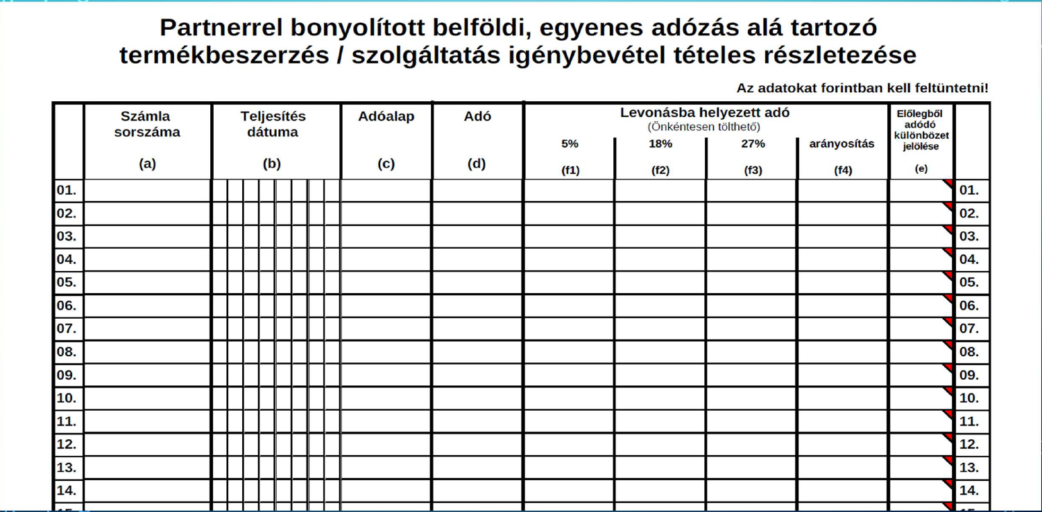
Belföldi összesítő jelentés

Slide 32
Belföldi összesítő jelentés
2026. július 1-jétől:
Amennyiben az adóalany az Áfa tv. 59. §-a szerinti előleget fizetett, akkor az ügylet teljesítéséről kibocsátott számláról, és egyidejűleg a fizetett előleg figyelembevételével adódó különbözetről, levonásba helyezett adóként kizárólag ezen különbözetből levonásba helyezett adó összegéről szolgáltat adatot.
A pénzforgalmi elszámolást választott adóalanyok esetében megszűnik az a rendelkezés, hogy a befogadott számlákról (amelyek alapján adólevonási jogot gyakorolnak) elegendő egyszer adatot szolgáltatni. Minden időszakban adatot szolgáltatnak amikor adólevonást gyakorolnak a számla alapján.
[Mód2. tv. 26. §, Áfa tv. 10. számú melléklete]

Slide 33
5 százalékos adómérték
2026. január 1-jétől kedvezményes, 5 százalékos adómérték terheli
a háziasított szarvasmarha élelmezési célra alkalmas húsa, vágási mellékterméke és belsősége frissen, hűtve vagy fagyasztva a vtsz. 0201 20 90-ből, 0201 30 00-ból, 0202 20 90-ből, 0202 30 50-ből, 0202 30 90-ből, 0206 10-ből, 0206 21 00-ból, 0206 22 00-ból, 0206 29-ből.
Első alkalommal azokban az esetekben kell alkalmazni, amelyekben a 84. § szerint megállapított időpont 2026. január 1-jére vagy azt követő időpontra esik.

Slide 34
Az e-pénztárgép és az e-nyugta
Az e-pénztárgépek forgalmazásáról, üzemeltetéséről, valamint az e-pénztárgépek és az e-nyugta kiállításának követelményeiről szóló ​8/2025. (III. 31.) NGM rendelet.
A pénztárgépek műszaki követelményeiről, a nyugtakibocsátásra szolgáló pénztárgépek forgalmazásáról, használatáról és szervizeléséről, valamint a pénztárgéppel rögzített adatok adóhatóság felé történő szolgáltatásáról szóló 48/2013. (XI. 15.) NGM rendelet.
Áfa tv. 174. §, 259. §

Slide 35
Az e-pénztárgép és az e-nyugta
e-pénztárgép: elektronikus nyugta és egyszerűsített adattartalmú számla kibocsátására alkalmas, pénztárgéptől eltérő, engedélyezett műszaki megoldás.
2025. július 1-től üzemeltethető.
2025. július 1. után is üzembe lehet helyezni online pénztárgépet, folyamatos az átállás az online pénztárgépekről az e-pénztárgépekre.
A jelenleg hatályos szabályok alapján 2028. július 1-től kell átállni a hardveralapú e-pénztárgép használatára.
Az e-pénztárgépek forgalmazását a NAV engedélyezi. Az érvényes forgalmazási engedéllyel rendelkező e-pénztárgépek adatai az eNYUGTA-aloldalon (https://nav.gov.hu/ado/enyugta) a NAV közzéteszi.
Az e-pénztárgépet a KOBAK-portálon kell regisztrálni (üzembehelyezési kódot kérni), és a változásokat is itt kell bejelenteni.
e-pénztárgép ≠ online pénztárgép

Slide 36
Az e-pénztárgép és az e-nyugta
Az e-pénztárgépek bevezetésének okai:
javítja a digitalizációs törekvéseket,
hozzájárul az adminisztráció csökkentéséhez,
támogatja a tudatos vásárlói magatartást, lehetővé teszi a saját vásárlási adatok elemzését,
csökkenti és egyszerűbbé teszi a kereskedelemhez kapcsolódó folyamatok (például garancia érvényesítése) adminisztrációját,
mérsékli a környezetterhelést a tudatos vásárlás támogatásával és a papíralapú bizonylatok számának csökkentésével.
javítja a vállalkozások versenyképességét, és tovább fehérítheti a gazdaságot.
Jelenleg még senkinek sem kötelező, az adózó saját döntése, hogy üzembe helyez-e és használ-e e-pénztárgépet.

Slide 37
Az e-pénztárgép és az e-nyugta
e-pénztárgép
hardveralapú e-pénztárgép felhőalapú e-pénztárgép
A hardveralapú e-pénztárgép: egy új típusú pénztárgép, amelyben az adóügyi egység és a hozzá kapcsolódó eszközök (például nyomtató, kijelző, billentyűzet, vonalkódolvasó) együtt látják el az e-pénztárgép feladatait.
A felhőalapú e-pénztárgép: egy mobiltelefonra (vagy más mobileszközre) telepített alkalmazás, ami a NAV által üzemeltett felhőalapú adóügyi modullal, valamint a mobileszközhöz kapcsolódó nyomtatóval együtt látja el az e-pénztárgép feladatait.

Slide 38
Az e-pénztárgép és az e-nyugta
Adatkapcsolat
A felhőalapú e-pénztárgépeknél bármilyen internetkapcsolat használható, függetlenül a hálózati hozzáférés technológiájától (például WiFi, mobilinternet, stb.) és a szolgáltatótól.
A hardveralapú e-pénztárgépeknél az adóügyi egységbe integrált SIM-modul biztosítja az adatkapcsolatot a mobil földfelszíni hálózaton.

Slide 39
Az e-pénztárgép és az e-nyugta
Ha az adózó online pénztárgép használatára köteles tevékenységet folytat, akkor ehhez a tevékenységhez
online pénztárgépet vagy hardveralapú e-pénztárgépet
használhat.

Slide 40
Az e-pénztárgép és az e-nyugta
Felhőalapú e-pénztárgéppel
csak olyan tevékenységhez kapcsolódóan állítható ki e-nyugta vagy számla,
ami nem köteles online pénztárgép használatára.

Slide 41
Az e-pénztárgép és az e-nyugta
A felhőalapú e-pénztárgép bármilyen mobileszközre, például mobiltelefonra, tabletre telepíthető, amelyen az adott e-pénztárgép-alkalmazás operációs rendszerének (Android vagy iOS) támogatott verziója fut. (Pl. a NAV ingyenes NAV ePénztárgépe App)
Azonban a felhőalapú e-pénztárgép kötelező tartozéka a nyomtató (természetesen hardveralapú pénztárgép esetén is), melyre azért van szükség, mert ha a vevő kéri, kötelező papíralapú másolatot adni a kiállított e-nyugtáról.

Slide 42
Az e-pénztárgép és az e-nyugta
Az e-nyugta: az e-pénztárgéppel kiállított nyugta.
Az e-nyugta mindig elektronikus formátumú, papíralapon nem állítható ki, de a vevő kérésére az e-nyugtáról papíralapú másolatot kell kinyomtatni.
Nyugtatár: az a rendszer, amely lehetővé teszi az e-pénztárgéppel kiállított e-nyugták és számlák hozzáférhetővé tételét a vásárlónak, illetve gondoskodik ezek megőrzéséról. Az e-pénztárgépek a kiállított elektronikus bizonylatokat, mint például az e-nyugtát, a nyugtatárba küldik be, és a vevő a nyugtatárból tudja azokat letölteni.
A nyugtatárat a NAV üzemelteti.
A nyugtatár a beküldött adatokat az e-nyugta beérkezésétől számított tíz évig tárolja, és teszi hozzáférhetővé a vevő számára.

Slide 43
Az e-pénztárgép és az e-nyugta
Előnyök:
Az e-nyugta a nyugtatárban archiválásra kerül.
A nyugta kibocsátójának nem kell megőriznie a nyugta saját példányát.
A napi zárások adatai az elektronikus felületről lekérdezhetőek lesznek.
Az adatszolgáltatás azonnal megtörténik e-nyugta esetén.
Költségtakarékosság.

Slide 44
Az e-pénztárgép és az e-nyugta
A vevői alkalmazás
Egy olyan mobilapplikáció, amely a vevő számára – mobiltelefonján vagy tabletjén – elérhetővé teszi az e-pénztárgéppel kibocsátott e-nyugtát és számlát, illetve biztosítja számára az adatok megismerésének és feldolgozásának a lehetőségét. Az e-pénztárgéppel kiállított e-nyugtát a vevő – a vevői alkalmazás segítségével – a nyugtatárban érheti el.
Nem kötelező, enélkül azonban a vevő az e-nyugtát nem tudja letölteni és nem tudja tárolni, megőrizni vagy utólag visszakeresni. Opcionálisan papíralapú nyugtamásolat kérhető.

Slide 45
Az e-pénztárgép és az e-nyugta
A vevői alkalmazás használatához nem szükséges regisztrálni, adatokat megadni, a vevői alkalmazás nem azonosítja a felhasználóját. A vevői alkalmazás az e-nyugta kiállításakor keletkező adatokból képzett „keresőkulcs” és „keresődátum” alapján tölti le a nyugtatárból az e-nyugtát.
A vevői alkalmazás mobileszközökön, például mobiletelefonon, tableten használható.
A NAV honlapján folyamatosan közzéteszi az érvényes forgalmazási engedéllyel rendelkező vevői alkalmazások adatait. A lista az eNYUGTA-aloldalon (https://nav.gov.hu/ado/enyugta) található.
Egyszerre több különböző vevői alkalmazást is lehet használni, akár ugyanazon a mobileszközön is. (Pl. a NAV eNyugta-alkalmazása)

Slide 46
Az e-pénztárgép és az e-nyugta
Az e-pénztárgépet a KOBAK-portálon kell regisztrálni (üzembehelyezési kódot kérni), és a változásokat is itt kell bejelenteni.
A KOBAK-portál a NAV által üzemeltett ügyintézési felület, ami az online pénztárgépek és az e-pénztárgépek üzemeltetésével és forgalmazásával kapcsolatos adminisztrációt támogatja.
A KOBAK-portál a https://kobakonline.nav.gov.hu/ linken érhető el.
Az e-pénztárgéppel kapcsolatos ügyek kizárólag a KOBAK-portálon intézhetők, míg az online pénztárgépekkel kapcsolatos ügyek intézhetők ÁNYK-nyomtatványokon, illetve a KOBAK-portálon is elérhető PTGREG-nyomtatványon.
A PTGADAT jelű nyomtatvány 2026. március 31-én megszűnik. Az online pénztárgép forgalmi adatai már lekérdezhetők a KOBAK-portálon.

Slide 47
A kézi és a számítógéppel előállított nyugták adatszolgáltatása
2026. szeptember 1-től lép hatályba az általános nyugtaadat-szolgáltatási kötelezettség. (Kötelezetti körök változása várható, 8/2025. NGM rendelet 7. melléklete, hatály 2028.07.01.)
Ez azt jelenti, hogy a kézi nyugták és a számítógéppel előállított nyugták adatairól 3 naptári napon belül, napi szinten összesítve, adómértékek szerinti bontásban kell majd adatot szolgáltatni a NAV által erre a célra biztosított elektronikus felületen.
Bevezetése azért szükséges, hogy a NAV teljes körű, valamennyi nyugtával bizonylatolt értékesítést magába foglaló szolgáltatásokat tudjon nyújtani az adózóknak (például a bizonylatadatok a könyveléstámogatáshoz vagy az eÁFA-rendszerben).

Slide 48


Az illeték változásai
Készítette: Kunné dr. Süveges Éva
NAV Tájékoztatási Igazgatósága
Észak-alföldi Tájékoztatási Osztály

Slide 49
Jogszabályok
az illetékekről szóló 1990. évi XCIII. törvény
Módosító jogszabály:
az egyes adótörvények adminisztrációt csökkentő és jogharmonizációs célú módosításáról szóló 2025. évi LXXXIII. törvény

Slide 50
Cserét pótló vétel szabálya
A korábbi 3 éves időkorlát helyett a szerzést megelőző 5 éven belüli eladást lehet figyelembe venni. [Itv. 21. § (2) bekezdés b) pont]
Eltörlésre kerül a lakásvásárláshoz időben legközelebb eső lakáseladásra történő utalás. Így lehetővé válik az azonos jogcímű – a fizetésre kötelezett számára kedvezőbb illetékalapot eredményező csere, értékesítés figyelembevétele. [Itv. 21. § (4) bekezdés]
Az illetékkiszabási eljárás felfüggesztése a lakástulajdonhoz kapcsolódó vagyoni értékű jog magánszemélyek általi megszerzésére is alkalmazandó. [Itv. 21. § (7) bekezdés]

Slide 51
A lakóház építésére alkalmas telektulajdon feltételes illetékmentessége
A lakóház felépítésének igazolására a használatbavétel határidőn belüli tudomásulvételéről szóló értesítés is megfelelő.
Ennek oka:
Az építésügyi hatósági eljárásokról és ellenőrzésekről szóló 281/2024. (IX. 30.) Korm. rendelt az alábbiak szerint rendelkezik:
37. § (1) Az építésügyi hatóság a használatbavételi eljárásban, ha az eljárásban szakhatósági közreműködés vagy szakkérdés vizsgálata
a) szükséges, a használatbavételt határozattal engedélyezi vagy elutasítja,
b) nem szükséges, a használatbavételt tizenöt napon belül hallgatással tudomásul veszi, vagy a tudomásulvételt határozattal megtagadja.
40. § (1) Az építésügyi hatóság a hallgatással történő használatbavétel tudomásulvételéről értesítést küld.

Slide 52
Továbbá:
51. § (1) Az építésügyi hatóság az ingatlan adataiban bekövetkezett változás ingatlan-nyilvántartásban történő átvezetéséhez
a) építmény, építményrész bontása,
b) az építési engedélyhez, egyszerű bejelentéshez vagy örökségvédelmi bejelentéshez nem kötött építmény, építményrész felépítésének, meglétének,
c) a tízéves intézkedési határidőn belül jogszerűtlenül épített, a hatósági bizonyítvány iránti kérelem benyújtásakor hatályos jogszabály alapján építési engedélyhez, egyszerű bejelentéshez vagy örökségvédelmi bejelentéshez nem kötött építési tevékenységgel építhető építmény, építményrész meglétének vagy
d) a jogszerűtlenül, de szakszerűen épített, a tízéves intézkedési határidőnél régebben befejezett vagy használatba vett építmény meglétének
igazolása céljából kérelemre hatósági bizonyítványt állít ki.

Slide 53
Cél:
Építésügyi hatósági eljárások változásához való igazodás,
azaz a lakóház építésére alkalmas telektulajdon megszerzői az illetékmentesség feltételének teljesülését, - a lakóház felépítését - ne csak a 4 éves határidőn belül kiadott véglegessé vált használatbavételi engedéllyel, illetve a használatbavétel tudomásulvételét igazoló hatósági bizonyítvánnyal, hanem a 4 éven belüli hallgatással történő használatbavétel tudomásulvételét tartalmazó dokumentummal – értesítéssel - is igazolhassák.
Hatály: 2026. január 1., azzal, hogy a véglegesen el nem bírált ügyekre is alkalmazni kell. [Itv. 102/K. §]

Slide 54
További pontosítás:
A használatbavételi engedély véglegessé válására vonatkozó szabályok törlése.
Tekintettel arra, hogy az építésügyi hatóságnál indult eljárásokban a döntés nem fellebbezhető, a véglegesség a döntés közlésével áll be.

Slide 55
Termőföld szerzéséhez kapcsolódó feltételes illetékmentesség
Nem minősül a termőföld mező-, illetve erdőgazdasági tevékenység céljára történő hasznosítás megsértésének, ha a termőföldre jogszabály erejénél fogva szolgalom keletkezik. [Itv. 26. § (18) bekezdés c) pont]
Ennek oka:
A termőföldek elhelyezkedésének sajátosságaiból fakadóan gyakori, hogy a termőföldekre – jogszabály erejénél fogva – a termőföld tulajdonosának akaratától függetlenül telki szolgalom jön létre.
Ilyen esetben nem keletkezik kétszeres illetékfizetési kötelezettség.

Slide 56
Tagi kölcsön elengedése végelszámolás esetén
Mentesség az ajándékozási illeték alól. [Itv. 17. § (1a) bekezdés e) pont]
Feltétele:
A végelszámolás a cég törlésével fejeződjön be.
Eljárás:
a megállapított illetéket a megfizetés tekintetében fel kell függeszteni,
ha a cégbíróság helyt ad a törlési kérelemnek, akkor a felfüggesztett illetéket törölni kell ügyiratra történő feljegyzéssel [Itv. 17. § (5) bekezdés]
ha a cégbíróság a törlési kérelemnek nem ad helyt, akkor az illetéket az eredeti esedékességtől számított késedelmi pótlékkal növelten kell megfizetni. [Itv. 87. § (7) bekezdés]
Hatály: 2026. január 1.

Slide 57
Ingatlanforgalmazók kedvezményes illetékmértéke
Pénzügyi lízingbeadás ténye helyett lízingbevevői jog bejegyzése az ingatlan nyilvántartásba. [Itv. 23/A. § (6) bekezdés]
Indoka:
Igazodás az ingatlan-nyilvántartásról szóló 2021. évi C. törvény végrehajtásáról szóló 179/2023. (V. 15.) Korm. Rendelethez
(terminológiai változás)
Továbbértékesítés igazolása lízing esetén: „ingatlan nyilvántartásba bejegyzett lízingbevevői jog”

Slide 58
Tájékoztató a személyi jövedelemadót, a társadalombiztosítás
fedezeti rendszerét és a szociális hozzájárulási adót érintő változásokról
Tóth-Martonosi Ágnes
NAV Tájékoztatási Igazgatósága
Észak-alföldi Tájékoztatási Osztály
Notes:
Készítette: Tóth-Martonosi Ágnes
NAV Tájékoztatási Igazgatósága
Észak-alföldi Tájékoztatási Osztály Szolnok

Slide 59


Jogszabályi háttér
  A személyi jövedelemadóról szóló 1995. évi CXVII. törvény (Szja tv.)
  A 30 év alatti anyák kedvezményéről szóló 2025. évi XIII. törvény
  A két gyermeket nevelő anyák kedvezményéről szóló 2025. évi XIV. törvény
  A három gyermeket nevelő anyák kedvezményéről szóló 2025. évi XV. törvény
  A csecsemőgondozási díj, a gyermekgondozási díj és az örökbefogadói díj kedvezményéről szóló 2025. évi XVI. törvény
  Az egyes adókötelezettségekről és egyes adótörvények módosításáról szóló 2025. évi LIV. törvény
  Az egyes adótörvények adminisztrációt csökkentő és jogharmonizációs célú módosításáról szóló 2025. évi LXXXIII. törvény
  A vállalkozások adóterheit csökkentő intézkedésekről szóló 2025. évi LXXXIV. törvény
  A kisgyermekkel otthon lévők szövetkezete alanyi körének kiterjesztésével összefüggő egyes törvények módosításáról szóló T/13042 számú javaslat
  A társadalombiztosítás ellátásaira jogosultakról, valamint ezen ellátások fedezetéről szóló 2019. évi CXXII. törvény (Tbj.)
  A szociális hozzájárulási adóról szóló 2018. évi LII. törvény (Szocho tv.)
  Az egyszerűsített foglalkoztatásról szóló 2010. évi LXXV. törvény (Efo tv.)
  Az egyszerűsített közteherviselési hozzájárulásról 2005. évi CXX. törvény (Ekho tv.)
  Kötelező legkisebb munkabér (minimálbér) és a garantált bérminimum megállapításáról szóló 426/2025. (XII. 23.) kormányrendelet
Notes:
Készítette: Tóth-Martonosi Ágnes
NAV Tájékoztatási Igazgatósága
Észak-alföldi Tájékoztatási Osztály Szolnok

Slide 60

Személyi jövedelemadót
érintő változások
Notes:
Készítette: Tóth-Martonosi Ágnes
NAV Tájékoztatási Igazgatósága
Észak-alföldi Tájékoztatási Osztály Szolnok

Slide 61
Értelmező rendelkezések
Szja tv. 3. § 64. - Családi pótlék: a családok támogatásáról szóló 1998. évi LXXXIV. törvény szerinti családi pótlék.
Hatályos 2025. június 20-tól.
Szja tv. 3. § 56. - A csecsemőgondozási díj, a gyermekgondozási díj és az örökbefogadói díj kedvezménye: a csecsemőgondozási díj, a gyermekgondozási díj és az örökbefogadói díj kedvezményéről szóló 2025. évi XVI. törvény szerinti kedvezmény.
Hatályos: 2025. július 1-től
Szja tv. 3. § 57. - A három gyermeket nevelő anyák kedvezménye: a három gyermeket nevelő anyák kedvezményéről szóló 2025. évi XV. törvény szerinti kedvezmény.
Hatályos: 2025. október 1-től
Szja tv. 3. § 58. - A két gyermeket nevelő anyák kedvezménye: a két gyermeket nevelő anyák kedvezményéről szóló 2025. évi XIV. törvény szerinti kedvezmény.
Szja tv. 3. § 59. - A 30 év alatti anyák kedvezménye: a 30 év alatti anyák kedvezményéről szóló 2025. évi XIII. törvény szerinti kedvezmény.
Szja tv. 3. § 71. - Éves átlagkereset: a tárgyévet megelőző év július hónapjára közzétett nemzetgazdasági szintű bruttó átlagkereset tizenkétszerese.
Hatályos: 2026. január 1-től
Notes:
Készítette: Tóth-Martonosi Ágnes
NAV Tájékoztatási Igazgatósága
Észak-alföldi Tájékoztatási Osztály Szolnok

Slide 62
CSED, GYED, ÖD kedvezménye
2025. évi XVI. törvény
A kedvezmény a csecsemőgondozási díjban (CSED), gyermekgondozási díjban (GYED), örökbefogadói díjban (ÖD), vagy ezen ellátások közül egyidejűleg több ellátásban részesülő magánszemély az összevont adóalapját a csecsemőgondozási díj, a gyermekgondozási díj vagy az örökbefogadói díj kedvezményével csökkenti.
A kedvezmény mértéke az ellátás összege.
Az ellátások után érvényesíthető kedvezményt az ellátást folyósító szerv – a Kincstár/TB-kifizetőhely – figyelembe veszi a kifizetéskor, tehát a kedvezmény igénybevétele év közben automatikusan megtörténik, nem szükséges hozzá adóelőleg-nyilatkozat kitöltése.
A kedvezmény első ízben a 2025. június 30-át követően folyósított CSED, GYED és ÖD tekintetében alkalmazható, azaz a kedvezmény a 2025. júniusra vonatkozóan júliusban folyósított ellátások esetében már érvényesíthető, így a kedvezményt a kifizetőnek már a 2025. június havi adó- és járulékbevallásban fel kell tüntetnie.
Kizárólag a GYED jogcímen érvényesített kedvezmény esetében van lehetőség családi kedvezmény érvényesítésére az ellátást terhelő 10% nyugdíjjárulék erejéig, a folyósító felé megtett adóelőleg-nyilatkozat alapján!
Hatályos 2025. július 1-től
Notes:
Készítette: Tóth-Martonosi Ágnes
NAV Tájékoztatási Igazgatósága
Észak-alföldi Tájékoztatási Osztály Szolnok

Slide 63
Három gyermeket nevelő anyák kedvezménye
2025. évi XV. törvény
A három gyermeket nevelő anyáknak a törvényben meghatározott, összevont adóalapba tartozó jövedelmei után nem kell személyi jövedelemadót fizetni.
Három gyermeket nevelő anya: az a nő, aki vér szerinti vagy örökbefogadó szülőként az általa nevelt gyermekre tekintettel
a) családi pótlékra jogosult, vagy
b) családi pótlékra már nem jogosult, de jogosultsága legalább 12 éven keresztül fennállt, és az a) és b) pont szerinti gyermekeinek száma három. Kedvezményre jogosít az a gyermek is, aki után a családi pótlékra való jogosultság a gyermek elhunyta miatt szűnt meg.
Kedvezményre jogosít az a gyermek is, aki fogyatékosként szociális intézményi ellátásban részesül, családi pótlékra az anya utána nem jogosult, de a gyermeket az anyát megillető családi pótlék összegének meghatározásakor figyelembe veszik.
Kedvezményre jogosít az a gyermek is, akire vonatkozóan az anyának vagy a szociális intézmény vezetőjének családi pótlékra való jogosultsága már nem áll fenn, de legalább 12 éven keresztül e két személy valamelyikénél, vagy mindkettőjüknél összesen fennállt, feltéve, hogy a szociálisintézmény-vezető jogosultsági időszaka alatt az előző mondatban foglaltak teljesültek.
Hatályos 2025. október 1-től
Notes:
Készítette: Tóth-Martonosi Ágnes
NAV Tájékoztatási Igazgatósága
Észak-alföldi Tájékoztatási Osztály Szolnok

Slide 64
Három gyermeket nevelő anyák kedvezménye
A kedvezmény a 2025. szeptember 30. után megszerzett kedvezményalapot képező jövedelmek, munkaviszonyból származó jövedelem esetén a 2025. szeptember 30. utáni időszakra elszámolt jövedelem tekintetében érvényesíthető.
A kedvezmény mértéke a jogosult által a jogosultsági időszakban megszerzett (munkaviszonyból származó jövedelem esetében a jogosultsági időszakra elszámolt), törvényben felsorolt összevonás alá eső jövedelmek összege:
    - bérjövedelem,
    - más nem önálló tevékenységből származó jövedelem,
    - vállalkozói kivét, átalányban megállapított jövedelem,
    - a mezőgazdasági őstermelő e tevékenységéből származó jövedelme;
    - az európai parlamenti képviselő e tevékenységéből származó jövedelme;
    - a helyi önkormányzati képviselő e tevékenységéből származó jövedelme;
    - a választott könyvvizsgáló e tevékenységéből származó jövedelme;
    a magánszemély által nem egyéni vállalkozóként kötött, díjazás ellenében történő munkavégzésre irányuló más szerződés alapján folytatott tevékenységéből származó jövedelme.
Notes:
Készítette: Tóth-Martonosi Ágnes
NAV Tájékoztatási Igazgatósága
Észak-alföldi Tájékoztatási Osztály Szolnok

Slide 65
Két gyermeket nevelő anyák kedvezménye
2025. évi XIV. törvény
A két gyermeket nevelő anyáknak a törvényben meghatározott, összevont adóalapba tartozó jövedelmei után nem kell személyi jövedelemadót fizetni.
két gyermeket nevelő anya: az a nő, aki vér szerinti vagy örökbefogadó szülőként az általa nevelt gyermekre tekintettel
a) családi pótlékra jogosult, vagy
b) családi pótlékra már nem jogosult, de jogosultsága legalább 12 éven keresztül fennállt, és az a) és b) pont szerinti gyermekeinek száma kettő. Kedvezményre jogosít az a gyermek is, aki után a családi pótlékra való jogosultság a gyermek elhunyta miatt szűnt meg.
Kedvezményre jogosít az a gyermek is, aki fogyatékosként szociális intézményi ellátásban részesül, családi pótlékra az anya utána nem jogosult, de a gyermeket az anyát megillető családi pótlék összegének meghatározásakor figyelembe veszik.
Kedvezményre jogosít az a gyermek is, akire vonatkozóan az anyának vagy a szociális intézmény vezetőjének családi pótlékra való jogosultsága már nem áll fenn, de legalább 12 éven keresztül e két személy valamelyikénél, vagy mindkettőjüknél összesen fennállt, feltéve, hogy a szociálisintézmény-vezető jogosultsági időszaka alatt az előző mondatban foglaltak teljesültek.
Hatályos 2026. január 1-től
Notes:
Készítette: Tóth-Martonosi Ágnes
NAV Tájékoztatási Igazgatósága
Észak-alföldi Tájékoztatási Osztály Szolnok

Slide 66
Két gyermeket nevelő anyák kedvezménye
Kedvezmény bevezetése fokozatos:
2026-tól a 40 év alatti kétgyermekes anyák lesznek adómentesek, 2027-ben a 40 és 50 év közöttiek, 2028-ban az 50 és 60 év közöttiek, 2029-ben pedig a 60 év felettiek.
A 40 év alatti – 40. életévét 2025. 12.31 után betöltő - két gyermekes anyák első ízben 2026-tól érvényesíthetik a kedvezményt a 2025. december 31. után megszerzett, kedvezményalapot képező jövedelmeik, munkaviszonyból származó jövedelem esetén a 2025. december 31. utáni időszakra elszámolt jövedelmeik tekintetében.
Ha a kétgyermekes anya 2026. december 31-ét követően tölti be az 50. életévét, a kedvezményt első ízben a 2026. december 31. után megszerzett, kedvezményalapot képező jövedelmei, munkaviszonyból származó jövedelem esetén a 2026. december 31. utáni időszakra elszámolt jövedelmei tekintetében érvényesítheti.
Notes:
Készítette: Tóth-Martonosi Ágnes
NAV Tájékoztatási Igazgatósága
Észak-alföldi Tájékoztatási Osztály Szolnok

Slide 67

Két gyermeket nevelő anyák kedvezménye
Ha a kétgyermekes anya 2027. december 31-ét követően tölti be a 60. életévét, a kedvezményt első ízben a 2027. december 31. után megszerzett, kedvezményalapot képező jövedelmei, munkaviszonyból származó jövedelem esetén a 2027. december 31. utáni időszakra elszámolt jövedelmei tekintetében érvényesítheti.
2029. január 1-től pedig életkori korlátozás nélkül érvényesül a kétgyermekes anyák kedvezménye révén biztosított adómentesség a 2028. december 31-át követően megszerzett jövedelmek tekintetében.
Notes:
Készítette: Tóth-Martonosi Ágnes
NAV Tájékoztatási Igazgatósága
Észak-alföldi Tájékoztatási Osztály Szolnok

Slide 68
Két gyermeket nevelő anyák kedvezménye
A kedvezmény mértéke a jogosult által a jogosultsági időszakban megszerzett (munkaviszonyból származó jövedelem esetében a jogosultsági időszakra elszámolt), törvényben felsorolt összevonás alá eső jövedelmek összege:
    - bérjövedelem,
    - más nem önálló tevékenységből származó jövedelem,
    - vállalkozói kivét, átalányban megállapított jövedelem,
    - a mezőgazdasági őstermelő e tevékenységéből származó jövedelme;
    - az európai parlamenti képviselő e tevékenységéből származó jövedelme;
    - a helyi önkormányzati képviselő e tevékenységéből származó jövedelme;
    - a választott könyvvizsgáló e tevékenységéből származó jövedelme;
    a magánszemély által nem egyéni vállalkozóként kötött, díjazás ellenében történő munkavégzésre irányuló más szerződés alapján folytatott tevékenységéből származó jövedelme.
Notes:
Készítette: Tóth-Martonosi Ágnes
NAV Tájékoztatási Igazgatósága
Észak-alföldi Tájékoztatási Osztály Szolnok

Slide 69
30 év alatti anyák kedvezménye
2025. évi XIII. törvény
A kedvezmény jelenleg hatályos szabályai kedvezően változnak: minden olyan anya igénybe veheti, aki a 30. életéve betöltését megelőzően magzatára, vér szerinti vagy örökbe fogadott gyermekére tekintettel jogosulttá vált családi kedvezményre, nemcsak az, aki 2022. december 31. után vált jogosulttá.
30 év alatti anyának minősül az a gyermeket vállaló nő, aki az adóévet megelőző év december 31-ét követően tölti be a 30. életévét és az adóévben magzatára, vér szerinti vagy örökbefogadott gyermekére tekintettel az Szja tv. szerinti családi kedvezményre jogosult.
Megszűnik a kedvezmény összegének felső korlátja.
A kedvezményre vonatkozó egyéb szabályok – a kedvezmény alapját képező jövedelmek köre, a jogosultsági időszakra, a kedvezmény év közi és bevallásban történő érvényesítésére vonatkozó rendelkezések – nem változnak.
A kedvezményt először a 2025. december 31. után megszerzett kedvezményalapot képező jövedelmek, munkaviszonyból származó jövedelem esetén a 2025. december 31. utáni időszakra elszámolt jövedelem tekintetében érvényesíthető.
Hatályos 2026. január 1-től
Notes:
Készítette: Tóth-Martonosi Ágnes
NAV Tájékoztatási Igazgatósága
Észak-alföldi Tájékoztatási Osztály Szolnok

Slide 70
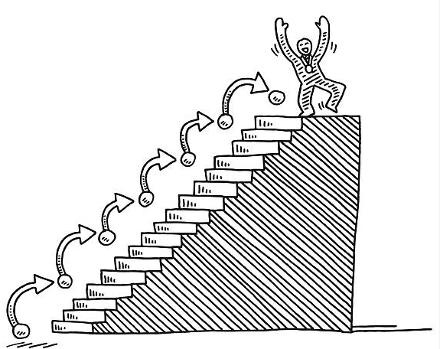
Kedvezmények érvényesítésének sorrendje
Szja tv. 29/H. § (1) bekezdés alapján az adóalap-csökkentő kedvezmények érvényesítésének sorrendje:
30 év alatti anyák kedvezménye,
b) négy vagy több gyermeket nevelő anyák kedvezménye, a három gyermeket nevelő anyák kedvezménye vagy a két gyermeket nevelő anyák kedvezménye,
c) a csecsemőgondozási díj, a gyermekgondozási díj és az örökbefogadói díj kedvezménye,
d) 25 év alatti fiatalok kedvezménye,
e) személyi kedvezmény,
f) az első házasok kedvezménye,
g) családi kedvezmény.
Hatályos 2026. január 1-től
Notes:
Készítette: Tóth-Martonosi Ágnes
NAV Tájékoztatási Igazgatósága
Észak-alföldi Tájékoztatási Osztály Szolnok

Slide 71
Kedvezmények érvényesítésének sorrendje
Ha 2026. január 1-től a gyermeket nevelő anya jogosultsága az egyes anyakedvezmények valamelyikére több egymást követően érvényesíthető jogcímen az év egészében fennáll, a kedvezményt az év egészére az év első napján érvényesíthető kedvezmény jogcíme alapján lehet igénybe venni.
Ha az anya az év első napján több jogcímen is jogosult kedvezményre, az anya döntése szerinti kedvezményt lehet igénybe venni.
Ebben az esetben új adóelőleg nyilatkozat megtételére és a kedvezmény alapjául szolgáló jövedelmek jogcímek közötti megosztására nincs szükség.
Szja tv. 29/H. § (2) bekezdés; hatályos 2026. január 1-től
Notes:
Készítette: Tóth-Martonosi Ágnes
NAV Tájékoztatási Igazgatósága
Észak-alföldi Tájékoztatási Osztály Szolnok

Slide 72
Adóelőleg nyilatkozatok
Az anyakedvezmények év közben adóelőlegnyilatkozattal, az adóév végén pedig a bevalláshoz fűzött nyilatkozattal érvényesíthetők. Az anyakedvezményt érvényesítő jogosult a családi kedvezményt családi járulékkedvezmény formájában veheti igénybe a kifizető részére adott adóelőleg-nyilatkozat alapján.
Adóelőleg-nyilatkozatokra vonatkozó szabályok változásai - Nemzeti Adó- és Vámhivatal
Bővül a folytatólagosan tehető adóelőleg-nyilatkozatok köre. Folytatólagos adóelőleg-nyilatkozat tehető:
  a négy vagy több gyermeket nevelő anyák kedvezménye
  a három gyermeket nevelő anyák kedvezménye
  a két gyermeket nevelő anyák kedvezménye
  személyi kedvezmény
  az első házasok kedvezményének érvényesítésekor [Szja tv. 48. § (2a) bekezdése].
A három gyermeket nevelő anyák kedvezményének érvényesítése érdekében az anya által a munkáltatónak, kifizetőnek 2025. évben megtett adóelőleg-nyilatkozatot a munkáltató, kifizető folytatólagos adóelőleg-nyilatkozatnak tekinti, kivéve, ha az anya új adóelőleg nyilatkozatot tesz [Szja tv. 111. § (1) bekezdés].
Hatályos 2026. január 1-től
Notes:
Készítette: Tóth-Martonosi Ágnes
NAV Tájékoztatási Igazgatósága
Észak-alföldi Tájékoztatási Osztály Szolnok

Slide 73
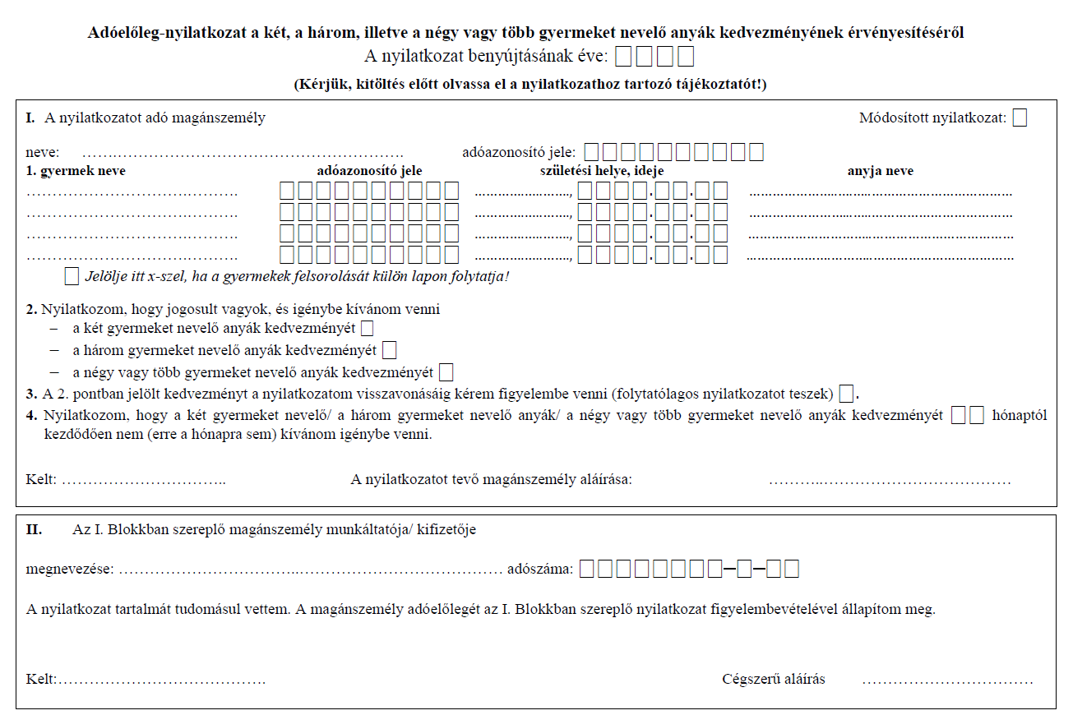
Adóelőleg nyilatkozatok- több gyermeket nevelő anyák
Notes:
Készítette: Tóth-Martonosi Ágnes
NAV Tájékoztatási Igazgatósága
Észak-alföldi Tájékoztatási Osztály Szolnok

Slide 74
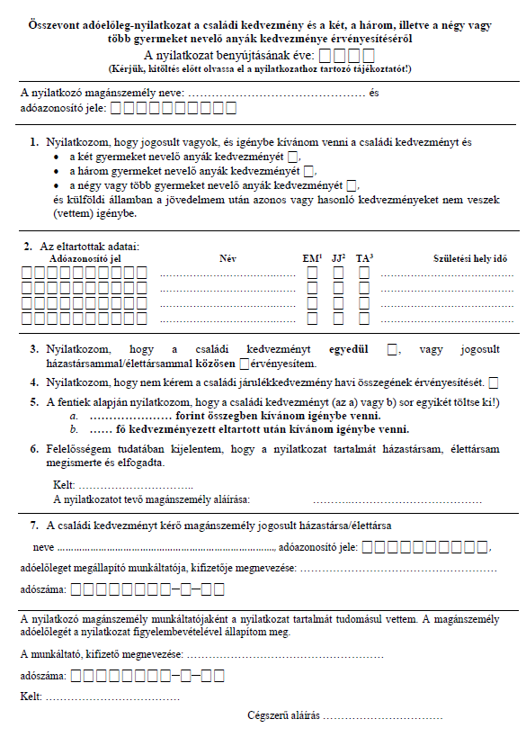
Adóelőleg nyilatkozatok – ANYACSKA
2026. január 1-től az anyakedvezményt érvényesítő anya összevont adóelőleg-nyilatkozatot tehet, melyen kérheti a választott anyakedvezmény és a családi kedvezmény, családi járulékkedvezmény figyelembevételét a kifizetőtől.
Összevont nyilatkozatot csak munkáltató vagy rendszeres bevételt juttató kifizető felé lehet megtenni. Ezt az összevont adóelőleg-nyilatkozatot azonban csak az anyakedvezmények szempontjából tekinti folytatólagos nyilatkozatnak a kifizető [Szja tv. 48. § (2b) bekezdése].
Az online adóelőleg-nyilatkozat egyszerre több munkáltató, kifizető felé is megtehető, akár azonos, akár eltérő tartalommal. Online nyilatkozattétel esetén a nyilatkozatokat nem szükséges kinyomtatni, azokat a NAV küldi meg a foglalkoztatók felé.
Notes:
Készítette: Tóth-Martonosi Ágnes
NAV Tájékoztatási Igazgatósága
Észak-alföldi Tájékoztatási Osztály Szolnok

Slide 75
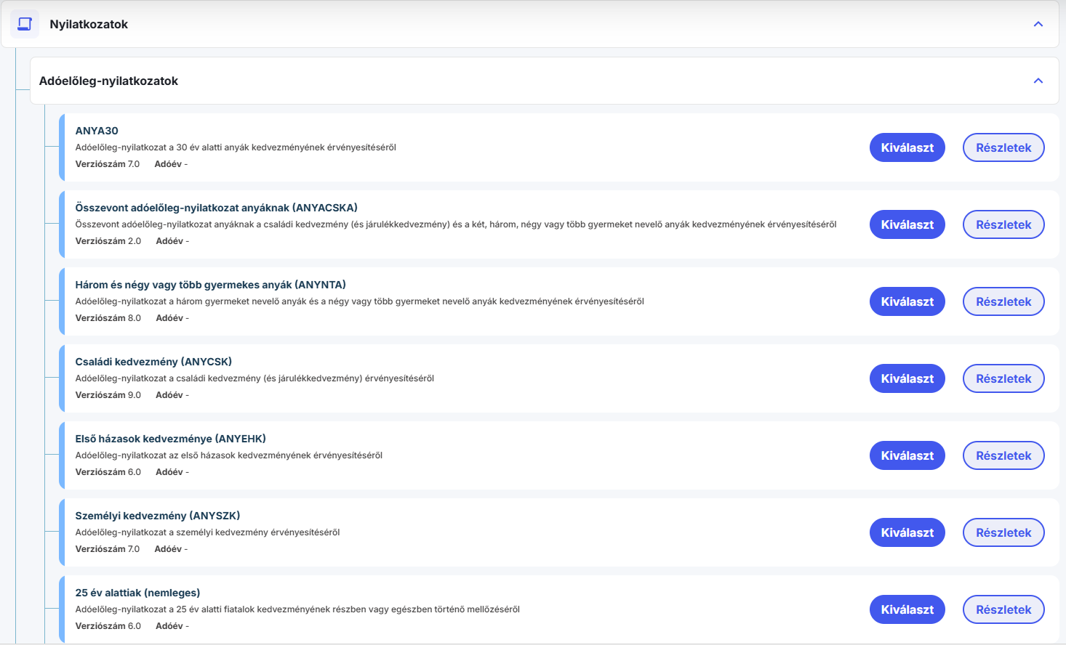
Adóelőleg nyilatkozatok
Notes:
Készítette: Tóth-Martonosi Ágnes
NAV Tájékoztatási Igazgatósága
Észak-alföldi Tájékoztatási Osztály Szolnok

Slide 76
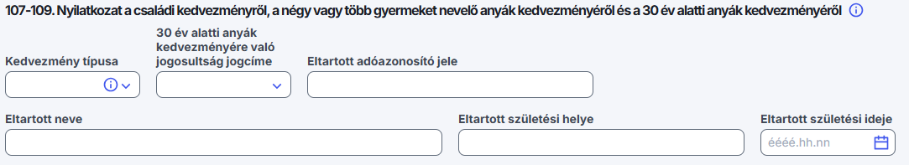
Nyilatkozat a személyi jövedelemadó bevallásban
A 30 év alatti anyák kedvezménye, a két, illetve három gyermeket nevelő anyák kedvezménye érvényesítésének feltétele az anya adóbevalláshoz fűzött nyilatkozata, melyben a kedvezményre jogosultság szempontjából releváns adatokat kell feltüntetni.
Ennek megfelelően közölni kell a kedvezményre jogosultság jogcímét, a gyermekek nevét, adóazonosító jelét, a jogosultság megnyílásának, illetve megszűnésének időpontját, valamint a kedvezmény összegét.
Az egyes kedvezmények esetében az éves szja-bevallásban teendő nyilatkozatra vonatkozó szabályokat az anyakedvezményekről szóló külön törvények tartalmazzák.
Notes:
Készítette: Tóth-Martonosi Ágnes
NAV Tájékoztatási Igazgatósága
Észak-alföldi Tájékoztatási Osztály Szolnok

Slide 77

Speciális szabály – sajátjogú nyugdíjas anyák
Szja tv. 11. § (5) bekezdés
A két gyermeket nevelő anyák kedvezményét, a három gyermeket nevelő anyák kedvezményét vagy a négy vagy több gyermeket nevelő anyák kedvezményét érvényesítő egyébként a Tbj. szerint saját jogú nyugdíjasnak minősülő magánszemély a kedvezmény alapba tartozó jövedelmeiről bevallást kizárólag akkor ad be, ha a kedvezményre jogosító jogcímen megszerzett jövedelme nem kifizetőtől származik vagy abból az Szja tv. 46. § (4) bekezdése alapján a kifizető egyébként nem lenne köteles adóelőleget levonni és az e jövedelme alapjául szolgáló tárgyévi bevételeinek összege meghaladja az éves átlagkereset négyszeresét.
Az éves átlagkereset négyszerese 2026-ban a 34 356 720 forintot.
Éves átlagkereset (Szja tv. 3. § 71. pont) : a tárgyévet megelőző év július hónapjára közzétett nemzetgazdasági szintű bruttó átlagkereset tizenkétszerese.
Hatályos 2026. január 1-től
Notes:
Készítette: Tóth-Martonosi Ágnes
NAV Tájékoztatási Igazgatósága
Észak-alföldi Tájékoztatási Osztály Szolnok

Slide 78

Az összevont adóalapból érvényesíthető adóalap-kedvezményeket érintő változások
Családi kedvezmény
2025. július 1-jétől a családi kedvezmény összege kedvezményezett
eltartottanként és jogosultsági hónaponként
• egy eltartott esetében 66 670 Ft-ról 100 000 Ft-ra,
• két eltartott esetén 133 330 Ft-ról 200 000 Ft-ra,
• három és minden további eltartott esetén 220 000 Ft-ról 330 000 Ft-ra
emelkedik,
• a tartósan beteg, illetve súlyosan fogyatékos személynek minősülő kedvezményezett eltartott után 66 670 Ft helyett 100 000 Ft-al növelt összegben vehető igénybe.
2026. január 1-jétől kedvezményezett eltartottanként és jogosultsági
hónaponként a családi kedvezmény
• egy eltartott esetén 133 340 Ft,
• kettő eltartott esetén 266 660 Ft,
• három és minden további eltartott esetén 440 000 Ft lesz,
• a tartósan beteg, illetve súlyosan fogyatékos személynek minősülő
kedvezményezett eltartott után 133 340 Ft-al növelt összegben
vehető igénybe.
Szja tv. 29/A. § (2) és (2a) bekezdés
Notes:
Készítette: Tóth-Martonosi Ágnes
NAV Tájékoztatási Igazgatósága
Észak-alföldi Tájékoztatási Osztály Szolnok

Slide 79

Az összevont adóalapból érvényesíthető adóalap-kedvezményeket érintő változások
25 év alatti fiatalok kedvezménye – Szja tv. 29/F. § (2) bekezdés
2026. január 1-jétől ezen két kedvezmény esetében a jogosult magánszemély által jogosultsági hónaponként havonta érvényesíthető kedvezmény felső korlátja 715 765 Ft
Éves adóalap kedvezmény: 8 589 180 Ft
Személyi kedvezmény - Szja tv. 29/E. § (3) bekezdés
2026. január 1-jétől a havi minimálbér 322 800 Ft, így személyi kedvezményként havonta 107 600 Ft érvényesíthető (a minimálbér 1/3-a 100 forintra kerekítve).
Éves adóalap kedvezmény: 1 291 200 Ft
Notes:
Készítette: Tóth-Martonosi Ágnes
NAV Tájékoztatási Igazgatósága
Észak-alföldi Tájékoztatási Osztály Szolnok

Slide 80

Különbözeti bírság egységesítése
Szja tv. 48. § (4) bekezdése:
Ha a magánszemély magasabb összegű költség levonását kérte adóelőleg-nyilatkozattal, mint az adóbevallásban utóbb elszámolt igazolt költség, vagy
valamely adóalap-kedvezmény figyelembevételét jogalap nélkül kérte,
a költségkülönbözet, illetve a befizetési különbözet 12 %-át különbözeti-bírságként az adóévre vonatkozó bevallásban külön kötelezettségként kell feltüntetnie, és a személyi jövedelemadó-fizetési kötelezettségre vonatkozó szabályok szerint kell megfizetnie.
Nem kell e rendelkezést alkalmazni, ha a költségkülönbözet vagy a befizetési különbözet a 10 ezer forintot nem haladja meg.
Hatályos: 2026. január 1-től.
Notes:
Készítette: Tóth-Martonosi Ágnes
NAV Tájékoztatási Igazgatósága
Észak-alföldi Tájékoztatási Osztály Szolnok

Slide 81


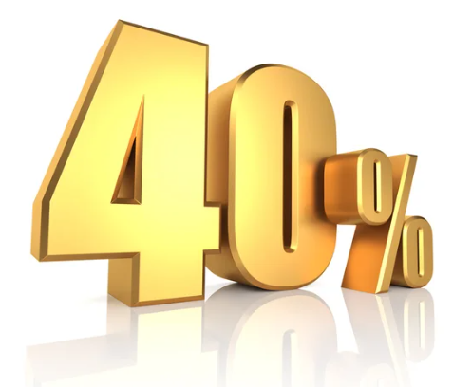
Egyéni vállalkozókat érintő változások
Az átalányban megállapított jövedelemnek az éves minimálbér felét el nem érő adómentes jövedelem 2026-ban 1 936 800 Ft.
2025. évi LXXXIV. törvény a vállalkozások adóterheit csökkentő intézkedésekről – Szja tv. 53. § (1) bekezdés a) pont
    2026. január 1-től az átalányadózást alkalmazó egyéni vállalkozók által az átalányban megállapított jövedelem kiszámításához alkalmazható általános költséghányad mértéke 40%- ról, 45 %-ra emelkedik.
    2027. január 1-től a költséghányad további 5%-kal 50%-ra emelkedik.
Notes:
Készítette: Tóth-Martonosi Ágnes
NAV Tájékoztatási Igazgatósága
Észak-alföldi Tájékoztatási Osztály Szolnok

Slide 82

Gépjárművek költségelszámolása
Szja tv. 3. melléklet IV. fejezet 7. pont, 11. melléklet III. fejezet 10. pont
A módosítás lehetővé teszi, hogy különböző meghajtású gépjárművek esetében eltérő költségelszámolási módot válasszon az adózó. A választás ugyanakkor nem gépjárművenként illeti meg az adózót, hanem a belső égésű motorral rendelkező járművek csoportja esetében egységesen ugyanazon elszámolási mód, a hibrid, továbbá az elektromos gépjárművek csoportja vonatkozásában pedig akár egy másik, de szintén egységesen ugyanazon elszámolási mód választható.
Hatályos 2026. január 1.
Notes:
Készítette: Tóth-Martonosi Ágnes
NAV Tájékoztatási Igazgatósága
Észak-alföldi Tájékoztatási Osztály Szolnok

Slide 83

Kriptoeszközzel végrehajtott ügyletből származó jövedelem
Szja tv. 67/C. § (5)-(7) bekezdés
Az adókiegyenlítés kiszámítása során az adóévet megelőző bármely évben elért kriptoügyletből származó veszteség figyelembe vehető, ha azt az adózó a veszteség keletkezésének évéről szóló bevallásában feltünteti.
Adókiegyenlítés = az adóévben, vagy az azt megelőző bármely évben bevallott, kriptoeszközzel végrehajtott ügyletből származó veszteségnek és a bevalláskor hatályos adókulcsnak a szorzata, csökkentve az adóévet megelőző bármely évről szóló adóbevallásban kriptoeszközzel végrehajtott ügyletből származó veszteség miatt már érvényesített adókiegyenlítéssel, de legfeljebb az adóévben, vagy az azt megelőző két évben bevallott, kriptoeszközzel végrehajtott ügyletből származó jövedelem adója, csökkentve az adóévet megelőző bármelyik évről szóló adóbevallásban kriptoeszközzel végrehajtott ügyletből származó veszteség miatt már érvényesített adókiegyenlítéssel.
Hatályos: 2026. január 1-től
Notes:
Készítette: Tóth-Martonosi Ágnes
NAV Tájékoztatási Igazgatósága
Észak-alföldi Tájékoztatási Osztály Szolnok

Slide 84

Kriptoeszközzel végrehajtott ügyletből származó jövedelem
Szja tv. 67/C. § új (7a) bekezdés
A magánszemély olyan nyilvántartást vezet, amelyből megállapítható a kriptoeszközzel végrehajtott ügyletből származó bármely évi veszteség összesített, adókiegyenlítésként még nem érvényesített összege, amelyet a magánszemély a tárgyévi adóbevallásában tájékoztató adatként feltüntet.
Hatályos 2026. január 1-től
Az adókiegyenlítés módosított szabályai először a 2025. adóévről szóló adóbevallásban érvényesíthető. A 2025. adóévet megelőző évek bármelyikének adóbevallásában kriptoeszközzel végrehajtott ügyletből származó veszteségként feltüntetett, adókiegyenlítésként még el nem számolt veszteség az adókiegyenlítésre jogosító összeg meghatározásakor figyelembe vehető.
Szja tv. 111. § (2) bekezdés
Notes:
Készítette: Tóth-Martonosi Ágnes
NAV Tájékoztatási Igazgatósága
Észak-alföldi Tájékoztatási Osztály Szolnok

Slide 85

Béren kívüli juttatások
Széchenyi Pihenő Kártya
Szja tv. 110. § (2) bekezdése
Az Szja tv. 71. § (1) bekezdésétől eltérően a Széchenyi Pihenő Kártyával kezdeményezett fizetés a 2025. december 1. és 2026. április 30. közötti időszakban a kereskedő által értékesített – a 76/2018. (IV. 20.) Korm. rendeletben meghatározott – élelmiszer vásárlására is felhasználható.
Hatályos 2025. november 20-tól
Lakhatási támogatás
Szja tv. 71. § új (1c) bekezdése
Béren kívüli juttatásnak minősül a rendvédelmi feladatokat ellátó szerv által a foglalkoztatottjának lakhatási támogatás címén lakás bérleti díjának megfizetéséhez kormányrendeletben meghatározott feltételek szerint adott támogatás, azzal, hogy e támogatásra az (1b) bekezdés szerinti lakhatási támogatás e törvény szerinti szabályait az ott meghatározott életkori korlátozás (35 év )figyelmen kívül hagyásával kell alkalmazni.
Hatályos 2026. január 1-től
Notes:
Készítette: Tóth-Martonosi Ágnes
NAV Tájékoztatási Igazgatósága
Észak-alföldi Tájékoztatási Osztály Szolnok

Slide 86
Béren kívüli juttatások
Otthontámogatás
Szja tv. új. 71/A. §
A 361/2025. (XI. 25.) Korm. rendeletében meghatározott magánszemélyek számára Otthontámogatás címén lakáscélú hitel- vagy kölcsönszerződés törlesztéséhez, vagy lakáscélú pénzügyi lízingszerződés (lakáscélú hitel) díjának megfizetéséhez, vagy a lakáscélú hitelhez szükséges önerő teljesítéséhez nyújtott támogatás a béren kívüli juttatásra vonatkozó szabályok szerint visel közterheket.
A közterhekkel összefüggő adókötelezettséget (így különösen az adómegállapítási, -bevallási és megfizetési kötelezettséget) az a személy teljesíti, aki (amely) a magánszemély részére a támogatást a Magyar Államkincstártól igényli (lehívja).
A közfeladatok ellátásában és a közfeladatok nyújtásában közreműködő foglalkoztatottak esetében adható.
Az Otthontámogatás éves keretösszege jogosultanként
a) legfeljebb nettó egymillió forint, ha az Otthontámogatásra jogosult jogviszonya az egész adóévben fennáll;
b) a nettó egymillió forintnak az Otthontámogatásra jogosult által az adott munkáltatónál a naptári évben a juttatás alapjául szolgáló jogviszonyban töltött napokkal arányos összege, ha az Otthontámogatásra jogosult jogviszonya csak az év egy részében áll fenn.
Hatályos 2026. január 1-től
Notes:
Készítette: Tóth-Martonosi Ágnes
NAV Tájékoztatási Igazgatósága
Észak-alföldi Tájékoztatási Osztály Szolnok

Slide 87
Induló vállalkozásban történő részesedésszerzés
Szja tv. 77/A. § (2) bekezdés mb) alpontja
Nem minősül bevételnek a magánszemély által értékpapír formájában megszerzett vagyoni érték, ha az Szja tv. 77/B. § (12) bekezdés szerinti jogszerzés esetén a jog gyakorlásának megnyíltát magánszemély részére történő alapítását és a jog megismeréséről szóló nyilatkozat keltét követő legalább három évig nem értékesíti.
Nem minősül bevételnek a jog formájában megszerzett vagyoni érték, ha a magánszemély induló vállalkozás munkavállalójaként, vezető tisztségviselőjeként szerez az induló vállalkozásban tagsági jogot megtestesítő részesedés megszerzésére vonatkozó jogot, feltéve, hogy a tagsági jogot megtestesítő részesedésre (üzletrészre, részvényre) vonatkozó jog juttatása megfelel a rendeltetésszerű joggyakorlás követelményének, és a munkavállaló, a vezető tisztségviselő a tagsági jogot megtestesítő részesedésre vonatkozó jogot a szerzést követő legalább három évig nem ruházza át másra.
Szja tv. 111. § (4) bekezdése
A 2023. december 31-ét követően biztosított jogszerzés esetében is alkalmazható.
Hatályos 2026. január 1-től
Notes:
Készítette: Tóth-Martonosi Ágnes
NAV Tájékoztatási Igazgatósága
Észak-alföldi Tájékoztatási Osztály Szolnok

Slide 88

Adómentességi rendelkezések
Banki adathalászat károsultjai
Az Szja tv. 1. számú melléklet 6. pont 6.1. alpont új f) pont
A károk megtérülése, a kockázatok viselése körében adómentes az a juttatás, amelyet a magánszemély kap mint károsult, a pénzforgalmi szolgáltatások igénybevétele során használt érzékeny fizetési adatokkal való visszaélés – ideértve különösen az előbbiek felhasználásával elkövetett csalási események – eredményeképpen fellépő kár megtérítése esetén, bármely jogcímen, a károsulttal szerződéses kapcsolatban álló hitelintézet részéről, legfeljebb a kár összegéig.
Hatályos 2025. november 20-tól
Notes:
Készítette: Tóth-Martonosi Ágnes
NAV Tájékoztatási Igazgatósága
Észak-alföldi Tájékoztatási Osztály Szolnok

Slide 89

Adómentességi rendelkezések
Pedagógus továbbképzés költsége
Szja tv. 1. számú melléklet 7. pont 7.13 alpont
Adómentes a pedagógus továbbképzés más személy által viselt költsége vagy a továbbképzés költségeinek megtérítése, ideértve különösen a képzési költséget, a képzés időszaka alatt biztosított étkezést, utazást, szállást.
Átmeneti rendelkezés szerint a szabály a 2024. december 31-ét követően adott juttatásokra alkalmazható (Szja tv. 110. § (1) bekezdés).
Hatályos 2025. november 20-tól
Notes:
Készítette: Tóth-Martonosi Ágnes
NAV Tájékoztatási Igazgatósága
Észak-alföldi Tájékoztatási Osztály Szolnok

Slide 90
Adómentességi rendelkezések
Kisgyermekkel otthon lévők szövetkezetének tagjának adott utalvány
Az Szja tv. 1. számú melléklet 4. pont 4.24. alpontja
A kisgyermekkel otthon lévők szövetkezete alanyi körépnek kiterjesztésével adómentessé válik a kisgyermekkel otthonlévők szövetkezetének csecsemőgondozási díjban, gyermekek otthongondozási díjában, gyermeknevelési támogatásban részesülő tagja által végzett személyes közreműködés ellenértékeként juttatott élelmiszer, fogyasztásra kész étel vásárlására felhasználható utalvány formájában megszerzett bevétel együttesen legfeljebb havonta a minimálbér összegét meg nem haladó értékben megszerzett bevétel, azzal, hogy a fogyasztásra kész étel vásárlására felhasználható utalvány formájában juttatott bevétel nem haladhatja meg a minimálbér 25 százalékát.
Hatályos 2026. január 1-től
Notes:
Készítette: Tóth-Martonosi Ágnes
NAV Tájékoztatási Igazgatósága
Észak-alföldi Tájékoztatási Osztály Szolnok

Slide 91

Adómentességi rendelkezések
Családi pótlék adómentessége
Az Szja tv. 1. számú melléklet 1. pont 1.7. alpont
Az adómentes szociális és más ellátások köre kiegészül a családi pótlékkal.
Egyidejűleg hatályon kívül helyezésre kerül az ellátás adómentességét jelenleg biztosító 28. § (19) bekezdés.
Hatályos 2026. január 1-től
Elektromos kerékpár magáncélú használata
Szja tv. 1. számú melléklet 8. pont 8.44. alpont
300 W helyett 750 W teljesítményű elektromos kerékpár
magáncélú használatát biztosíthatja a kifizető adómentesen.
Hatályos 2026. január 1-től
Notes:
Készítette: Tóth-Martonosi Ágnes
NAV Tájékoztatási Igazgatósága
Észak-alföldi Tájékoztatási Osztály Szolnok

Slide 92

Adómentességi rendelkezések
Sporthoz kapcsolódó rendelkezések
Az Szja tv. 1. számú melléklet 7. pont új 7.49 alpont
Adómentes az UEFA Bajnokok Ligája (UEFA Champions League) 2026. évi döntőjével összefüggésben az Európai Labdarúgó Szövetséggel (a továbbiakban: UEFA), az UEFA tulajdonában álló gazdasági társasággal, a rendező vagy részt vevő nemzeti sportszövetséggel, sportszervezettel munkaviszonyban vagy egyéb munkaviszony jellegű szerződéses jogviszonyban álló magánszemély (különösen: UEFA-tisztségviselők, versenybírók, sportolók, önkéntesek, sportszervezetek képviselői) részére adott juttatás (különösen: napidíj, bónusz, felmerült költségek megtérítése, pénzdíjak, átadott formaruhák, természetben biztosított ellátás, valamint a versenyekhez kapcsolódóan adott promóciós jellegű juttatások).
Hatályos 2026. január 1-től
Az Szja tv. 1. számú melléklet 7. pont új 7.50 alpont
Adómentes a sportról szóló törvény szerint Magyarországon nyilvántartásba vett sportfióktelep által foglalkoztatott személy külföldi kiküldetésére tekintettel fizetett napidíj.
Hatályos 2026. február 28-tól

Slide 93

Egyszerűsített közteherviselési hozzájárulást érintő változások (EKHO)
Notes:
Készítette: Tóth-Martonosi Ágnes
NAV Tájékoztatási Igazgatósága
Észak-alföldi Tájékoztatási Osztály Szolnok

Slide 94

EKHO választására jogosultak körének bővülése
Ekho tv. 3. § (3c) bekezdésének új d) pont
Ekhoval teljesítheti a közterhek megfizetését a sportról szóló törvény szerint Magyarországon nyilvántartásba vett sportfióktelep által foglalkoztatott, és a sportfióktelep által kifizetett jövedelem vonatkozásában a sportfióktelephez a külföldi nemzetközi sportszervezettől kiküldött, kirendelt magánszemély.
Ekho tv. új 14/H. §
A sportfióktelep munkavállalója a sportfióktelep cégbejegyzése iránti kérelem benyújtásától kezdődően megszerzett bevételére választhatja az ekhót azzal, hogy a kérelem benyújtásának időpontjától a sportfióktelep adószámának kiadásáig terjedő időszakban a sportfióktelep által juttatott bevételek utáni adókötelezettségeket a sportfióktelep adószámának megállapítása hónapjának kötelezettségeként kell teljesíteni.
Hatályos 2026. február 28-tól
EKHO

Slide 95

Szociális hozzájárulási adót és társadalombiztosítást érintő változások
Notes:
Készítette: Tóth-Martonosi Ágnes
NAV Tájékoztatási Igazgatósága
Észak-alföldi Tájékoztatási Osztály Szolnok

Slide 96
Anyakedvezményt érvényesítő saját jogú nyugdíjas szociális hozzájárulási adó kötelezettsége
Új fogalmak: Szocho tv. 34. § 8., 16. és 17. pont)
Éves átlagkereset: az Szja tv. szerinti éves átlagkereset.
Anyák kedvezménye: az Szja tv. 29/D. § -a szerinti kedvezmény(NÉTAK), a három gyermeket nevelő anyák kedvezményéről szóló 2025. évi XV. törvény szerinti kedvezmény, a két gyermeket nevelő anyák kedvezményéről szóló 2025. évi XIV. törvény szerinti kedvezmény
Anyák kedvezménye alapját képező jövedelem: az Szja tv. 29/D. § (2) bekezdése szerinti jövedelem, a három gyermeket nevelő anyák kedvezményéről szóló 2025. évi XV. törvény 1. § (2) bekezdése szerinti jövedelem és a két gyermeket nevelő anyák kedvezményéről szóló 2025. évi XIV. törvény 1. § (2) bekezdése szerinti jövedelem együttes összege.
Hatályos 2026. január 1-től
Notes:
Készítette: Tóth-Martonosi Ágnes
NAV Tájékoztatási Igazgatósága
Észak-alföldi Tájékoztatási Osztály Szolnok

Slide 97
Anyakedvezményt érvényesítő saját jogú nyugdíjas szociális hozzájárulási adó kötelezettsége
Szocho tv. 5. § új (1a) bekezdés a) és b) pont
Adókötelezettség keletkezik az anyák kedvezményét érvényesítő Tbj. szerinti saját jogú nyugdíjas magánszemély
részére a tárgyévben ugyanazon kifizető által juttatott az anyák kedvezménye alapját képező olyan jövedelmei együttes összegének az éves átlagkereset négyszeresét meghaladó része után, amely jövedelmekből a kifizető az Szja tv. szabályai szerint egyébként [a kedvezmény hiányában] adóelőleget lenne köteles levonni.
Egyazon kifizetőnek kell tekinteni a kifizetővel a társasági adóról és az osztalékadóról szóló törvény szerint kapcsolt vállalkozásnak minősülő más kifizetőt is.
Az éves átlagkereset négyszerese 2025. júliusi adatok alapján 34 356 720 forint.
Szocho tv. 3. § új (9) bekezdés a) pont
Adófizetésre kötelezett személy az 5. § (1a) bekezdés a) pontja szerinti adókötelezettség esetén a kifizető.
Hatályos 2026. január 1-től
Notes:
Készítette: Tóth-Martonosi Ágnes
NAV Tájékoztatási Igazgatósága
Észak-alföldi Tájékoztatási Osztály Szolnok

Slide 98
Anyakedvezményt érvényesítő saját jogú nyugdíjas szociális hozzájárulási adó kötelezettsége
Szocho tv. 5. § új (1a) bekezdés a) és b) pont; (1b) bekezdés
Adókötelezettség keletkezik az anyák kedvezményét érvényesítő Tbj. szerinti saját jogú nyugdíjas magánszemély
b) (önfoglalkoztató)
által megszerzett az anyák kedvezménye alapját képező olyan jövedelmei együttes összegének az éves átlagkereset négyszeresét meghaladó része után, amely jövedelmek nem kifizetőtől származnak vagy a jövedelmekből a kifizető az Szja tv. szabályai szerint egyébként adóelőleget nem lenne köteles levonni.
Az éves átlagkereset négyszerese 2025. júliusi adatok alapján 34 356 720 forint.
Szocho tv. 3. § új (9) bekezdés b) pont
Adófizetésre kötelezett személy az 5. § (1a) bekezdés b) pontja szerinti adókötelezettség esetén az anyák kedvezményét érvényesítő Tbj. szerinti saját jogú nyugdíjas magánszemély.
Hatályos 2026. január 1-től
Notes:
Készítette: Tóth-Martonosi Ágnes
NAV Tájékoztatási Igazgatósága
Észak-alföldi Tájékoztatási Osztály Szolnok

Slide 99
Anyakedvezményt érvényesítő saját jogú nyugdíjas szociális hozzájárulási adó kötelezettsége
Bevallási szabályok
Szocho tv. 20. § (1) és (2) bekezdés
Az a) pont szerinti esetben (kifizető)
a szociális hozzájárulási adót a kifizető a tárgyévet követő év január havi kötelezettségként vallja be és fizeti meg.
a kapcsolt vállalkozások esetében az adókötelezettséget a választásuk szerinti kifizető teljesíti. A kötelezettség teljesítéséért egyetemlegesen felelnek.
A b) pontja szerinti esetben (önfoglalkoztató)
A szociális hozzájárulási adót a magánszemély az ’SZJA bevallásában adóévet követő május 20-ig állapítja meg, vallja be, fizeti meg.
Az önfoglalkoztató nem köteles az anyák kedvezménye alapját képező jövedelmeit megállapítani és bevallani, ha az azok alapjául szolgáló tárgyévi bevételeinek együttes összege az éves átlagkereset négyszeresét nem haladja meg (összhangban az Szja tv. 11. § (5) bekezdésével)
Hatályos 2026. január 1-től
Notes:
Készítette: Tóth-Martonosi Ágnes
NAV Tájékoztatási Igazgatósága
Észak-alföldi Tájékoztatási Osztály Szolnok

Slide 100
A kisgyermekkel otthon lévők szövetkezete alanyi körének kiterjesztése
Tbj. 6. § (1) bekezdés b) pont bd) alpontja
Szocho tv. 5. § (1) bekezdés k) pontja
A kisgyermekkel otthon lévők szövetkezetének alanyi köre bővül a csecsemőgondozási díjban, a gyermekek otthongondozási díjában, valamint a gyermeknevelési támogatásban részesülő személyekkel.
Emiatt módosult a Tbj. 6. § (1) bekezdés b) pont bd) alpont, mely kiegészült ezen ellátásokkal. Amennyiben a szövetkezeti tagok egyéb jogcímen biztosítottak, úgy e pont szerint nem lesznek biztosítottak, ide nem értve a Tbj. 6. § (1) bekezdés f) pontja, illetve a (2) bekezdése szerinti biztosított személyt.
Nem keletkezik szociális hozzájárulási adó fizetési kötelezettség a kisgyermekkel otthon lévők szövetkezetének a csecsemőgondozási díjban, gyermekek otthongondozási díjában, gyermeknevelési támogatásban, örökbefogadói díjban, nem nagyszülőként gyermekgondozási díjban vagy gyermekgondozást segítő ellátásban részesülő tagjával fennálló jogviszonyára tekintettel.
Hatályos 2026. január 1-től
Notes:
Készítette: Tóth-Martonosi Ágnes
NAV Tájékoztatási Igazgatósága
Észak-alföldi Tájékoztatási Osztály Szolnok

Slide 101
Tartós megbízási jogviszony
Új fogalom (Tbj. 4. § 23. pont)
Tartós megbízási jogviszony: olyan megbízási jogviszony, amelyet a foglalkoztató tartós megbízási jogviszonyként jelent be az állami adó- és vámhatóságnak.
Tbj. 6. § (1) bekezdés l) pont: Biztosított a kiegészítő tevékenységet folytató személynek nem minősülő tartós megbízási jogviszony keretében munkát végző személy.
JOGVISZONYKÓD: 1115
Járulékalapot képező jövedelem = az Szja tv. szerint összevont adóalapba tartozó önálló
tevékenységből származó bevételből az adóelőleg-alap számításnál figyelembe vett
jövedelem, de legalább a járulékfizetési alsó határ!
A járulékfizetési alsó határra vonatkozó rendelkezéseket (Tbj. 27. § (2)-(3) bekezdés)
a tartós megbízási jogviszony esetében is alkalmazni kell:
  a járulékalap havonta legalább a minimálbér 30 százaléka (egy-egy naptári napra annak harmincad része)
  járulékfizetési alsó határra vonatkozó rendelkezés alóli mentesülés esetei (pl. nappali tanulmányok folytatása, anyasági ellátásban részesülés, stb.)
Szocho alapja is legalább a járulékfizetési alsó határ (Szocho tv. 1. § (10) bekezdés)
Hatályos 2026. január 1-től
Notes:
Készítette: Tóth-Martonosi Ágnes
NAV Tájékoztatási Igazgatósága
Észak-alföldi Tájékoztatási Osztály Szolnok

Slide 102
Vállalkozókat érintő módosítások
Mentesülés a soron kívüli bevallási kötelezettség alól
Art. 52. § új (1b) bekezdés
Az Szja tv. szerinti egyéni vállalkozónak, ha e tevékenységét szünetelteti, az (1) bekezdés szerinti bevallással le nem fedett időszakra fennálló bevallási kötelezettségeit – törvény eltérő rendelkezése hiányában – nem kell teljesítenie, ha tevékenységét a bevallással le nem fedett időszak teljes időtartama alatt szüneteltette (szünetelésből megszűnő ev).
Hatályos 2025. november 20-tól
A vállalkozói jövedelem szerinti adózást alkalmazó egyéni vállalkozó járulékbevallásának gyakorisága
Szocho tv. 19. § (1) bekezdés
Tbj. 77. § (2)-(2a) bekezdés
Art. 50. § (1a) bekezdés, 52. § (5) bekezdés; 3. számú melléklet 4. pont 4.1.3. alpont
A vállalkozói jövedelem szerinti adózást alkalmazó egyéni vállalkozó az ’58 jelű járulékbevallást – az átalányadózó egyéni vállalkozóval egyezően – negyedévente köteles benyújtani a negyedévet követő hónap 12-éig.
A szociális hozzájárulási adót és a járulékot a bevallásban havonkénti bontásban kell feltüntetni, és szintén a negyedévet követő hónap 12-éig kell megfizetni.
Hatályos 2026. január 1-től
Notes:
Készítette: Tóth-Martonosi Ágnes
NAV Tájékoztatási Igazgatósága
Észak-alföldi Tájékoztatási Osztály Szolnok

Slide 103

Vállalkozókat érintő módosítások
Minimum szociális hozzájárulási adó változása
Szocho tv. 8. § (1), (3), (4) bekezdés
A főfoglalkozású egyéni és társas vállalkozók után fizetendő szociális hozzájárulási adó minimálisan elvárt alapja – a társadalombiztosítási járulékhoz igazodva – 2026. január 1-jétől havonta a minimálbér/garantált bérminimum, illetve az ún. „harmincad szabály” alkalmazásakor a minimálbér harmincad része lesz, a minimálbér 112,5 százaléka, illetve annak harmincad része helyett.
Hatályos 2026. január 1-től
Notes:
Készítette: Tóth-Martonosi Ágnes
NAV Tájékoztatási Igazgatósága
Észak-alföldi Tájékoztatási Osztály Szolnok

Slide 104
Vállalkozókat érintő módosítások
Mentesülés a minimum társadalombiztosítási járulék és a szociális hozzájárulási adó fizetés alól egyidejűleg folyósított ellátások esetén
Szocho tv. 9. § (1) bekezdés c) pontja
Tbj. 39. § (3) bekezdés c) pontja és 40. § (4) bekezdés c) pontja
A már kialakult joggyakorlatnak megfelelően nem kell a minimum szociális hozzájárulási adó alap és társadalombiztosítási járulékalap után teljesíteni a társadalombiztosítási járulék és a szociális hozzájárulási adó fizetési kötelezettséget, ha az egyéni vagy társas vállalkozó csecsemőgondozási díjban, örökbefogadói díjban, gyermekgondozási díjban részesül és egyidejűleg gyermekgondozást segítő ellátást, gyermeknevelési támogatást, gyermekek otthongondozási díját vagy ápolási díjat is kap, akkor sem, ha ez idő alatt az egyéni és társas vállalkozó dolgozik a vállalkozásában.
Ugyanez irányadó az egyházi szolgálati viszonyban álló egyházi személyre vonatkozóan a kifizetőt terhelő szociális hozzájárulási adóra, társadalombiztosítási járulék tekintetében a mezőgazdasági őstermelőre is.
Hatályos 2026. január 1-től
Notes:
Készítette: Tóth-Martonosi Ágnes
NAV Tájékoztatási Igazgatósága
Észak-alföldi Tájékoztatási Osztály Szolnok

Slide 105

Komplex Jogviszony Nyilvántartás
Új fogalmak
Tbj. 4. § 24. pont Komplex Jogviszony Nyilvántartás: olyan informatikai rendszer, amely a természetes személyek számára
    az e törvény szerinti biztosítási jogviszonnyal, vagy
    egyéb jogcímen egészségügyi szolgáltatást megalapozó jogosultsággal, továbbá
    a nyugdíjcélú járulékfizetéssel és
    az Európai Egészségbiztosítási Kártyával kapcsolatos adatok
egy felületen történő lekérdezését, valamint az ehhez kapcsolódó ügyintézési lehetőségeket támogatja.
Tbj. 4. § 25. pont jogcímcsoport: a Komplex Jogviszony Nyilvántartás szolgáltatásainak
igénybevételéhez biztosított ügyintézési felületen megjelenő, az 58. § (2) bekezdés 24.
pontja szerinti jogosulti jogcímek összesített megnevezése.
Hatályos 2026. január 1-től
Notes:
A DIMOP Plusz keretében megvalósuló Komplex Jogviszony – Nyilvántartás eredményeként – 2026. október 1-től a NAV a biztosítotti jogviszony nyilvántartással kapcsolatosan is nyújt bizonyos szolgáltatásokat a az adózók számára. Az új rendelkezés alapján a NAV által működtetett elektronikus felületen, valamint mobilalkalmazáson keresztül új szolgáltatásként a természetes személyek számára lehetővé teszi az aktuális egészségbiztosítási információk lekérdezését, és az egészségbiztosítási státusszal kapcsolatosa egyes, az egészségbiztosítási szerv hatáskörébe tartozó eljárások kezdeményezését, valamint a társadalombiztosítási egyéni számla adatainak és az európai egészségbiztosítási kártyával kapcsolatos adatoknak a lekérdezését, továbbá a nyugdíjbiztosítási szerv hatáskörébe tartozó adategyeztetési eljárás online elérését.
Ez a gyakorlatban azt jelenti, hogy az adóhatóság a felületet működteti, a konkrét szolgáltatások pedig a társszervekkel együttműködésben közös adatkezelés keretében valósul meg.
Készítette: Tóth-Martonosi Ágnes
NAV Tájékoztatási Igazgatósága
Észak-alföldi Tájékoztatási Osztály Szolnok

Slide 106

Komplex Jogviszony Nyilvántartás
Új fogalmak
Art. 256. § (1) bekezdés 19. pont: A Nemzeti Adó és Vámhivatal a természetes személyek részére az aktuális egészségbiztosítási információk lekérdezését és az egészségbiztosítási státusszal kapcsolatos egyes, az egészségbiztosítási szerv hatáskörébe tartozó eljárások kezdeményezését, a társadalombiztosítási egyéni számla adatainak, az Európai Egészségbiztosítási Kártyával kapcsolatos adatok lekérdezését, továbbá a nyugdíjbiztosítási szerv hatáskörébe tartozó adategyeztetési eljárás online felületének elérését biztosítja az általa működtetett elektronikus felületen és mobilalkalmazáson keresztül.
Hatályos 2026. október 1-től
Notes:
Készítette: Tóth-Martonosi Ágnes
NAV Tájékoztatási Igazgatósága
Észak-alföldi Tájékoztatási Osztály Szolnok

Slide 107
Komplex Jogviszony Nyilvántartás
A KJNY-hez kapcsolódó rendelkezések 2026. október 1-jén lépnek hatályba:
Tbj. 45. § (11) bekezdés:
Ha az egészségügyi szolgáltatási járulék fizetésére kötelezett személy vitatja a fizetési kötelezettség jogalapját, mert az érintett időszakban egészségügyi szolgáltatásra jogosult, egyeztetést kezdeményezhet.
Ebben az esetben az egészségügyi szolgáltatási járulékfizetésre kötelezett személy az egyeztetési eljárást az állami adó- és vámhatóság által működtetett elektronikus ügyintézési felületen és mobilalkalmazáson keresztül is kezdeményezheti, amely esetben a kérelmet a Komplex Jogviszony Nyilvántartás (a továbbiakban: KJNY) továbbítja az egészségbiztosítási szervnek.
Tbj. 29/A. fejezet 88/A. §: Komplex Jogviszony Nyilvántartással kapcsolatos adatkezelés
Az állami adó- és vámhatóság, az Egészségbiztosítási Alap kezelőszerve, valamint a Kincstár (a továbbiakban együtt: közös adatkezelők) közösen vesznek részt a KJNY kialakításában és működtetésében. Az állami adó- és vámhatóság a KJNY szolgáltatásainak igénybevételéhez elektronikus ügyintézési felületet – ideértve a mobilalkalmazást is – biztosít (a továbbiakban: e §-ban együttesen: elektronikus felület).
Notes:
Készítette: Tóth-Martonosi Ágnes
NAV Tájékoztatási Igazgatósága
Észak-alföldi Tájékoztatási Osztály Szolnok

Slide 108
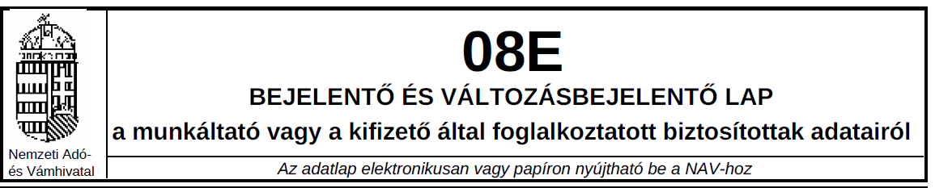
Foglalkoztatotti bejelentés egyszerűsítése
T1041 helyett, 08E nyomtatvány
Székhely és telephely adatok törlése kerültek a nyomtatványon
Jogviszonysorszám bevezetése – kizárólag a 2026. január 1-től indult jogviszonyok esetében
  Célja: a jogviszonyok egyértelmű elkülönítése a NEAK által vezetett közhiteles nyilvántartásban
  Sorszám meghatározása az adózó döntésén alapszik (ajánlott összehangolni a ’08-as bevallásban alkalmazott sorszámmal)
Induló egyéni vállalkozók biztosítotti bejelentését a NAV hivatalból meggenerálja, DE ha változás, helyesbítés, vagy esetleg új bejelentést kell tenni, azt már az adózónak kell beadnia.
Évszám nélküli nyomtatványok – adat és változás bejelentők esetében
08E, T101, T101E, T1011U, T1042E, TTMUNK, T1041INT, T201, T201T, T201CSZ, T201TSZ, stb.
Notes:
Készítette: Tóth-Martonosi Ágnes
NAV Tájékoztatási Igazgatósága
Észak-alföldi Tájékoztatási Osztály Szolnok

Slide 109
Egészségügyi szolgáltatási járulék
Az egészségügyi szolgáltatási járulék összege 2026. január 1-jétől
  havi 12 300 Ft,
  napi 410 Ft
Nemzetgazdasági szintű bruttó átlagkereset
A Tbj. 4. § 22. pontja szerinti nemzetgazdasági szintű bruttó átlagkereset 2025. július havi, 2026-ban alkalmazandó összege 715 765 Ft [A Tbj. 27. § (1) bekezdés b) pontja szerinti esetekben a járulékalap megállapításakor alkalmazandó]
A kötelező legkisebb munkabér (minimálbér) és a garantált bérminimum megállapításáról szóló 426/2025. (XII. 23.) Korm. rendelet
2026. január 1-től | Minimálbér Ft | Garantált bérminimum Ft
Havibér | 322 800 | 373 200
Hetibér | 74 210 | 85 800
Napibér | 14 850 | 17 160
Órabér | 1 856 | 2 145
Notes:
Készítette: Tóth-Martonosi Ágnes
NAV Tájékoztatási Igazgatósága
Észak-alföldi Tájékoztatási Osztály Szolnok

Slide 110

Egyéb módosítások:
Egyszerűsített foglalkoztatás
Cégautóadó
Egyéb
Notes:
Készítette: Tóth-Martonosi Ágnes
NAV Tájékoztatási Igazgatósága
Észak-alföldi Tájékoztatási Osztály Szolnok

Slide 111
Egyszerűsített foglalkoztatás
Egyszerűsített foglalkoztatás típusa | Időkorlát 2025.06.30-ig | Időkorlát 2025.07.01-től | Időkorlát 2026.01.01-től | Munkáltató által fizetendő közteher mértéke 2026.01.01-től
mezőgazdasági idénymunka | 120 nap/év | 120 nap/év | 120 nap/év + 90 nap | 120 napig: 2 400 Ft/nap minimálbér 0,75%-a 120 nap feletti + 90 nap esetén: 3 600 Ft/nap minimálbér 1,125%-a
turisztikai idénymunka | 120 nap/év | 120 nap/év | 120 nap/év | 2 400 Ft/nap minimálbér 0,75%-a
alkalmi munka | Munkáltatónként: 5 egymást követő nap 15 nap/hó 90 nap/év | 120 nap/év, de Munkáltatónként: 5 egymást követő nap 15 nap/hó 90 nap/év | 120 nap/év, de Munkáltatónként: 5 egymást követő nap 15 nap/hó | 4 800 Ft/nap minimálbér 1,5%-a
filmipari statiszta |  |  |  | 9 700 Ft/nap minimálbér 3%-a
Notes:
Készítette: Tóth-Martonosi Ágnes
NAV Tájékoztatási Igazgatósága
Észak-alföldi Tájékoztatási Osztály Szolnok

Slide 112
Egyszerűsített foglalkoztatás
Mentesített keretösszeg (napibérként meghatározott összege 130 százaléka) | 2026.
Minimálbér | 19 305 Ft/nap
Garantált bérminimum | 22 308 Ft/nap
A nyugellátás számítási alapja
Efo tv. 10. § (2) bekezdés
A nyugellátás számítási alapja
a mezőgazdasági idénymunka esetében a további 90 napos munkavégzés napjaira tekintettel naponta a tárgyhónap első napján érvényes minimálbér 3,15 százaléka
filmipari statiszta esetében a nyugellátás számítási alapja naponta a tárgyhónap első napján érvényes minimálbér 2,8 százalékáról annak 8,4 százalékára emelkedik.
Hatályos 2026. január 1-től
Notes:
Készítette: Tóth-Martonosi Ágnes
NAV Tájékoztatási Igazgatósága
Észak-alföldi Tájékoztatási Osztály Szolnok

Slide 113

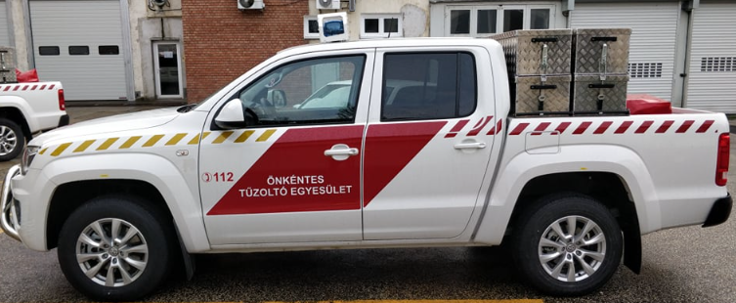
Cégautóadót érintő változások
Mentességi kör
Gjt. 17/D. § új i) és j) pont
Nem kell cégautóadót fizetni:
az olyan személygépkocsi után, amelyet a polgárőrségről és a polgárőri tevékenység szabályairól szóló 2011. évi CLXV. törvény szerinti polgárőr szervezet kizárólag a polgárőri szolgálatellátás érdekében üzemeltet,
azon személygépkocsi után, amelyet a tűz elleni védekezésről, a műszaki mentésről és a tűzoltóságról szóló 1996. évi XXXI. törvény szerinti önkéntes tűzoltó egyesület kizárólag az alapfeladata ellátása érdekében üzemeltet.
Hatályos 2025. június 20-tól, de első alkalommal 2025. július hónapra alkalmazható (Gjt. 19/E. § (1) bekezdés).
Notes:
Készítette: Tóth-Martonosi Ágnes
NAV Tájékoztatási Igazgatósága
Észak-alföldi Tájékoztatási Osztály Szolnok

Slide 114
Gépjárművek adóztatásához kapcsolódós változások
Infláció követő adómérték – Valorizált adómérték
A cégautóadó tárgyévi havi mértéke a tárgyévet megelőző évi cégautóadó havi mértékének a tárgyévet megelőző év július hónapjára vonatkozó, a Központi Statisztikai Hivatal által közzétett fogyasztóiár-index előző év azonos időszakához viszonyított változásával valorizált összege, 500 vagy 1000 forintra kerekítve [Gjt. 17/E. § (2) bekezdése].
Teljesítmény (kW) | „0”–„4” környezetvédelmi osztályjelzések esetén | „6”–„10” környezetvédelmi osztályjelzések esetén | „5”; „14–15” környezetvédelmi osztályjelzések esetén
0–50 | 38 500 Ft | 20 000 Ft | 17 500 Ft
51–90 | 51 000 Ft | 25 000 Ft | 20 000 Ft
91–120 | 76 000 Ft | 51 000 Ft | 25 000 Ft
120 felett | 101 000 Ft | 76 000 Ft | 51 000 Ft
Hatályos: 2026. január 1-től
Notes:
Készítette: Tóth-Martonosi Ágnes
NAV Tájékoztatási Igazgatósága
Észak-alföldi Tájékoztatási Osztály Szolnok

Slide 115
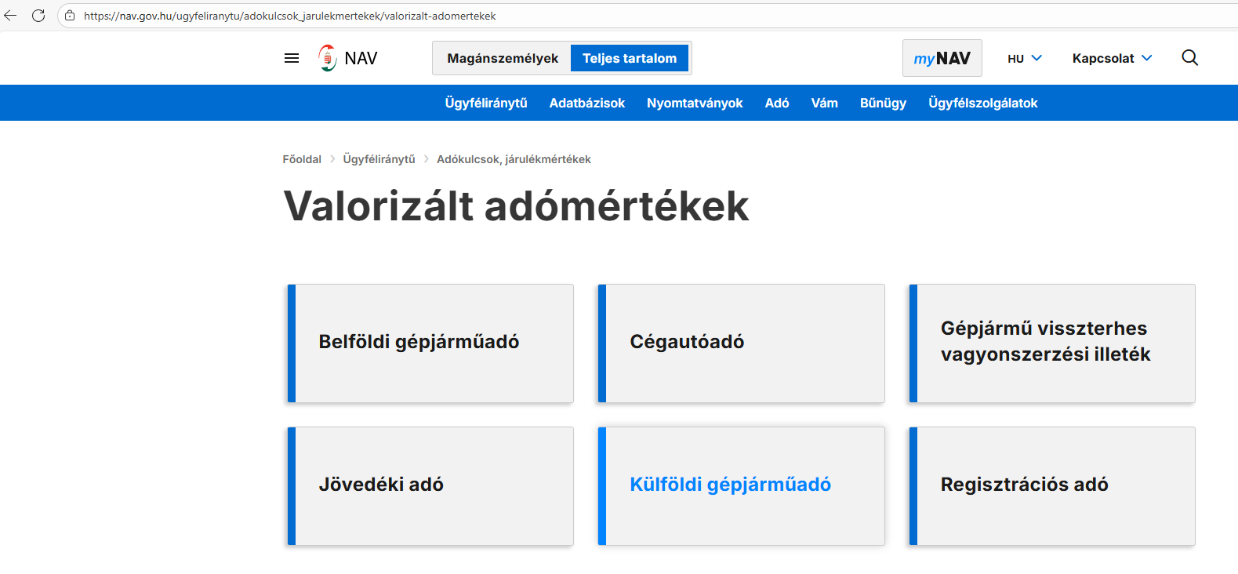
Gépjárművek adóztatásához kapcsolódós változások
Infláció követő adómérték (4,3 %)
Valorizált adómértékek - Nemzeti Adó- és Vámhivatal
Notes:
Készítette: Tóth-Martonosi Ágnes
NAV Tájékoztatási Igazgatósága
Észak-alföldi Tájékoztatási Osztály Szolnok

Slide 116

Köszönjük a megtisztelő figyelmet!

